Slide 1
ΑΡΙΘΜΗΤΙΚΕΣ ΜΕΘΟΔΟΙ ΥΨΗΛΗΣ ΤΑΞΗΣ ΓΙΑ ΤΗΝ ΕΠΙΛΥΣΗ ΔΙΑΦΟΡΙΚΩΝ ΕΞΙΣΩΣΕΩΝ ΚΑΙ ΣΥΣΤΗΜΑΤΩΝ – ΕΚΤΙΜΗΣΗ ΣΦΑΛΜΑΤΩΝ – ΕΦΑΡΜΟΓΕΣ ΜΕ ΠΡΟΓΡΑΜΜΑΤΑ ΣΕ MATLAB
ΛΑΜΠΡΟΥ Γ. ΧΑΡΙΛΑΟΣ

Slide 2
ΣΤΟΧΟΙ της ΕΡΓΑΣΙΑΣ

Slide 3
ΣΤΟΧΟΙ της ΕΡΓΑΣΙΑΣ
Παρουσίαση ορισμένων αριθμητικών μεθόδων, οι οποίες μπορούν να προσεγγίζουν βήμα – βήμα την λύση οποιασδήποτε διαφορικής εξίσωσης ή τις λύσεις οποιουδήποτε συστήματος διαφορικών εξισώσεων

Slide 4
ΣΤΟΧΟΙ της ΕΡΓΑΣΙΑΣ
Παρουσίαση ορισμένων αριθμητικών μεθόδων, οι οποίες μπορούν να προσεγγίζουν βήμα – βήμα την λύση οποιασδήποτε διαφορικής εξίσωσης ή τις λύσεις οποιουδήποτε συστήματος διαφορικών εξισώσεων
Μετατροπή ορισμένων εξ αυτών, ώστε να δίνεται επιπλέον η δυνατότητα εκτίμησης του σφάλματος σε κάθε βήμα

Slide 5
ΣΤΟΧΟΙ της ΕΡΓΑΣΙΑΣ
Παρουσίαση ορισμένων αριθμητικών μεθόδων, οι οποίες μπορούν να προσεγγίζουν βήμα – βήμα την λύση οποιασδήποτε διαφορικής εξίσωσης ή τις λύσεις οποιουδήποτε συστήματος διαφορικών εξισώσεων
Μετατροπή ορισμένων εξ αυτών, ώστε να δίνεται επιπλέον η δυνατότητα εκτίμησης του σφάλματος σε κάθε βήμα
Μελέτη και εξαγωγή συμπερασμάτων ως προς την συμπεριφορά αυτών μέσα από εφαρμογές και παραδείγματα

Slide 6
ΣΤΟΧΟΙ της ΕΡΓΑΣΙΑΣ
Παρουσίαση προγραμμάτων για κάθε μέθοδο που έχει δοθεί

Slide 7
ΣΤΟΧΟΙ της ΕΡΓΑΣΙΑΣ
Παρουσίαση προγραμμάτων για κάθε μέθοδο που έχει δοθεί
Σημείωση:
Τα προγράμματα αυτά είναι Αρχεία Συναρτήσεων γραμμένα στην MATLAB

Slide 8
Βασικές Έννοιες

Slide 9
Βασικές Έννοιες
Διαφορική Εξίσωση:

Slide 10
Βασικές Έννοιες
Διαφορική Εξίσωση:
Τάξη της Διαφορικής Εξίσωσης
Ονομάζεται η μεγαλύτερη παράγωγος που εμφανίζεται στη Διαφορική Εξίσωση

Slide 11
Βασικές Έννοιες
Διαφορική Εξίσωση:
Αναλυτική Λύση (ή Λύση) μιας Διαφορικής Εξίσωσης:
Είναι μια συνάρτηση g(x) όπου g: με

Slide 12
Βασικές Έννοιες
Διαφορική Εξίσωση:
Αναλυτική Λύση (ή Λύση) μιας Διαφορικής Εξίσωσης:
Είναι μια συνάρτηση g(x) όπου g: με
όπου
με

Slide 13
Βασικές Έννοιες
Αριθμητική Λύση:
Σαν αριθμητική λύση λαμβάνουμε ένα διακριτό σύνολο τιμών της y(x) (αναλυτική λύση), που συμβολίζονται με {y_{n}} και αντιστοιχούν στα {x_{n}}, και είναι μια προσέγγιση στη συνεχή καμπύλη, της λύσης y(x).

Slide 14
Βασικές Έννοιες
Αριθμητική Λύση:
Σαν αριθμητική λύση λαμβάνουμε ένα διακριτό σύνολο τιμών της y(x) (αναλυτική λύση), που συμβολίζονται με {y_{n}} και αντιστοιχούν στα {x_{n}}, και είναι μια προσέγγιση στη συνεχή καμπύλη, της λύσης y(x).
Αριθμητική Μέθοδος:
Σαν αριθμητική μέθοδο εννοούμε ότι σε μια ακολουθία {x_{n}} τετμημένων x_{n} > x₀ όπου x [a, b], ορίζεται μια ακολουθία {y_{n}} που προσεγγίζει τις ακριβείς τιμές y(x_{n}). Το διάστημα [a, b] χωρίζεται σε υποδιαστήματα με τα σημεία x_{n+1} = x_{n} + h_{n} για n = 0, 1,….., N , x₀ = a και x_{n} = b όπου h_{n} το βήμα. Σε πολλές περιπτώσεις h_{n} = h και x_{n} = x₀ +nh

Slide 15
Βασικές Έννοιες
Πρόβλημα Αρχικών Τιμών:
με

Slide 16
Βασικές Έννοιες
Πρόβλημα Αρχικών Τιμών:
με
Ανάπτυγμα Σειράς Taylor της συνάρτησης y(x):

Slide 17
Βασικές Έννοιες
Σειρά Taylor για δύο μεταβλητές:
Όπου:
. . .
. . .

Slide 18
ΠΑΡΑΔΕΙΓΜΑ
ΔΙΑΦΟΡΙΚΗ ΕΞΙΣΩΣΗ ΛΥΣΗ
y’ – y = e^{x} y(x) = xe^{x} + ce^{x}
y ‘’+ 9y = 0 y(x) = c₁ sin3x + c₂ cos3x
y’ + = 0 y(x) =
ΠΡΟΒΛΗΜΑ ΑΡΧΙΚΩΝ ΤΙΜΩΝ ΛΥΣΗ
y’ = y + 1 με y(0) =0 y = e^{x} – 1
y’ = 6x – 1 με y(1) = 6 y = 3x² – x + 4
με y(0) = 0 y = – 1

Slide 19
Μέθοδοι Runge-Kutta

Slide 20
Μέθοδοι Runge-Kutta
Μέθοδος Runge-Kutta:
Είναι μια Αριθμητική Μέθοδος η οποία προσεγγίζει βήμα-βήμα την λύση μιας διαφορικής εξίσωσης πρώτης τάξης συνοδευόμενη από μία αρχική συνθήκη (πρόβλημα αρχικών τιμών)

Slide 21
Μέθοδοι Runge-Kutta
Μέθοδος Runge-Kutta:
Είναι μια Αριθμητική Μέθοδος η οποία προσεγγίζει βήμα-βήμα την λύση μιας διαφορικής εξίσωσης πρώτης τάξης συνοδευόμενη από μία αρχική συνθήκη (πρόβλημα αρχικών τιμών)
Γενικός Τύπος Runge-Kutta:
όπου
, c₁ = 0
για i = 1, 2, 3, . . . . ., ν

Slide 22
Μέθοδοι Runge-Kutta
Υπολογισμός των Άγνωστων Παραμέτρων w_{i}, c_{i} και a_{ij}
Για να υπολογιστούν οι άγνωστοι παράμετροι w_{i} (συντελεστές βάρους), c_{i} και a_{ij} στον γενικό τύπο Runge-kutta, αναπτύσσουμε την y_{n+1} σε δυνάμεις του h έτσι ώστε να συμφωνεί με τη λύση της διαφορικής εξίσωσης σε έναν αριθμό όρων της σειράς Taylor. Δηλαδή αναπτύσσομε την
μέχρι ν όρους αντικαθιστώντας τα K_{i} στην παράσταση, αναπτύσσομε και την σειρά Taylor μέχρι τον όρο που περιέχει το h^{ν} και εξισώνοντας τους συντελεστές των ομοβάθμιων όρων, λαμβάνουμε ένα σύστημα το οποίο αν το λύσουμε παίρνουμε τις παραμέτρους που ζητάμε

Slide 23
ΠΑΡΑΔΕΙΓΜΑ
Εφαρμόζοντας αναλυτικά την παραπάνω διαδικασία για δεύτερης τάξης διαφορική εξίσωση (ν = 2) παίρνουμε:
Κατ’ αρχάς Θέτουμε
, , και
Έτσι Από την άπειρη σειρά Taylor για δύο μεταβλητές ισχύει:

Slide 24
Αντικαθιστώντας τα K_{i} στον γενικά τύπο Runge-Kutta για ν = 2 παίρνουμε:
Στον τελικό όρο της παραπάνω εξίσωσης αντικαθιστούμε τα x, h, y, a₂₁hf με τα x, h, y, k, αντίστοιχα και αναπτύσσουμε την σειρά Taylor για δύο που προκύπτει μέχρι τον όρο που περιέχει το h². Τότε προκύπτει:
(1)
Επειδή y’ = f, ισχύει:

Slide 25
Οπότε η σειρά Taylor γίνεται:
(2)
Συμφωνία μεταξύ των εξισώσεων (1) και (2) επιτυγχάνεται ορίζοντας το παρακάτω σύστημα:
w₁ + w₂ = 1, c₂w₂ = , a₂₁w₂ =
Αν θεωρήσουμε το c₂ σαν ελεύθερη παράμετρο τότε υπολογίζουμε τα w₁ και w₂ ως έξης:
a₂₁ = c₂ , w₁ = 1 , w₂ =

Slide 26
Μια βολική λύση των εξισώσεων αυτών είναι για c₂ = 1:
c₂ = 1, a₂₁ = 1, w₁ = , w₂ =
Άρα ο τύπος Runge-Kutta που προκύπτει στη συνέχεια, είναι:
ή ισοδύναμα
όπου

Slide 27
Μέθοδοι Runge-Kutta
Για τους διάφορους τύπους Runge-Kutta θα χρησιμοποιήσουμε τον συμβολισμό (p, ν) ζεύγους.

Slide 28
Μέθοδοι Runge-Kutta
Για τους διάφορους τύπους Runge-Kutta θα χρησιμοποιήσουμε τον συμβολισμό (p, ν) ζεύγους.
Το p παριστάνει την τάξη τους

Slide 29
Μέθοδοι Runge-Kutta
Για τους διάφορους τύπους Runge-Kutta θα χρησιμοποιήσουμε τον συμβολισμό (p, ν) ζεύγους.
Το p παριστάνει την τάξη τους
Το ν τον αριθμό των σταδίων τους

Slide 30
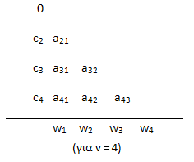
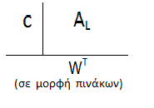
Μέθοδοι Runge-Kutta
Οι άγνωστοι παράμετροι w_{i}, c_{i}, και a_{ij} στον γενικό τύπο Runge-Kutta μπορούν να δοθούν σε μία Συμπυκνωμένη Παράσταση:
ή

Slide 31
ΠΑΡΑΔΕΙΓΜΑ
Έστω ο 2^{ης} τάξης τύπος του προηγούμενου παραδείγματος :
όπου

Slide 32
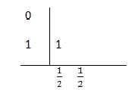
ΠΑΡΑΔΕΙΓΜΑ
Έστω ο 2^{ης} τάξης τύπος του προηγούμενου παραδείγματος :
όπου
Αυτός μπορεί να παρασταθεί από τον πίνακα:

Slide 33
Μέθοδοι Runge-Kutta
Σε αυτή την εργασία παρουσιάζονται με την παραπάνω μορφή ορισμένοι τύποι Runge-Kutta από 2^{ης} – 8^{ης} τάξης

Slide 34
Μέθοδοι Runge-Kutta
Σε αυτή την εργασία παρουσιάζονται με την παραπάνω μορφή ορισμένοι τύποι Runge-Kutta από 2^{ης} – 8^{ης} τάξης
Συγκεκριμένα Παρουσιάζονται:

Slide 35
Μέθοδοι Runge-Kutta
2^{ης} Τάξης Τύποι:

Slide 36
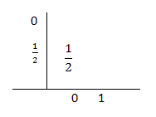
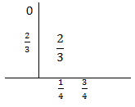
Μέθοδοι Runge-Kutta
2^{ης} Τάξης Τύποι:
Κλασσικός τύπος (2, 2) Hewn τύπος (2, 2)

Slide 37
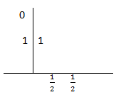
Μέθοδοι Runge-Kutta
Βελτιωμένος τύπος Euler (2, 2)

Slide 38
Μέθοδοι Runge-Kutta
3^{ης} Τάξης Τύποι:

Slide 39
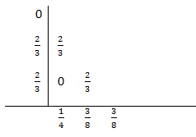
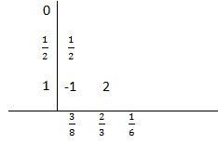
Μέθοδοι Runge-Kutta
3^{ης} Τάξης Τύποι:
Κλασσικός τύπος (3, 3) Nystrom Τύπος (3, 3)

Slide 40
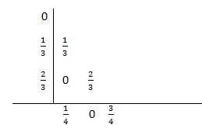
Μέθοδοι Runge-Kutta
Hewn Τύπος (3, 3)

Slide 41
Μέθοδοι Runge-Kutta
4^{ης} Τάξης Τύποι:

Slide 42
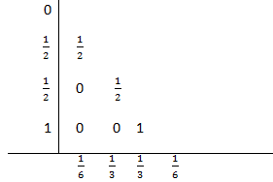
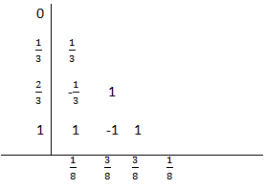
Μέθοδοι Runge-Kutta
4^{ης} Τάξης Τύποι:
Κλασσικός τύπος (4, 4) Kutta Τύπος (4, 4)

Slide 43
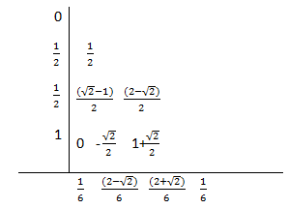
Μέθοδοι Runge-Kutta
Gill Τύπος (4, 4)

Slide 44
Μέθοδοι Runge-Kutta
5^{ης} Τάξης Τύποι:

Slide 45
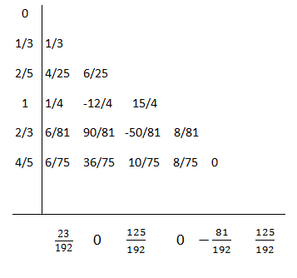
Μέθοδοι Runge-Kutta
5^{ης} Τάξης Τύποι:
Nystrom Τύπος (5, 6)

Slide 46
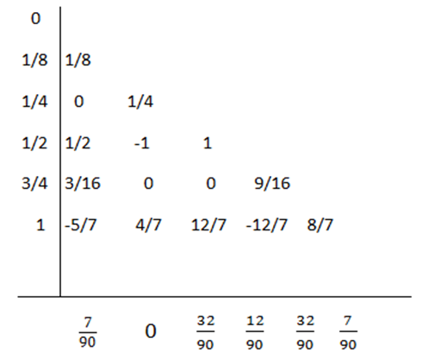
Μέθοδοι Runge-Kutta
Butcher Τύπος Νο 1 (5, 6)

Slide 47
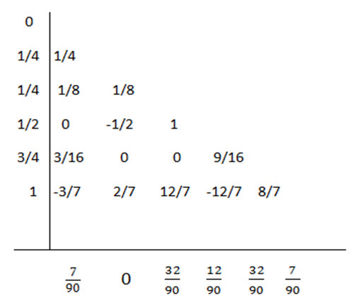
Μέθοδοι Runge-Kutta
Butcher Τύπος Νο 2 (5, 6)

Slide 48
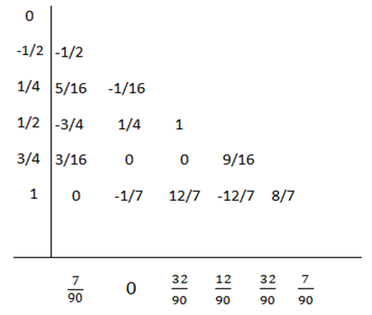
Μέθοδοι Runge-Kutta
Butcher Τύπος Νο 3 (5, 6)

Slide 49
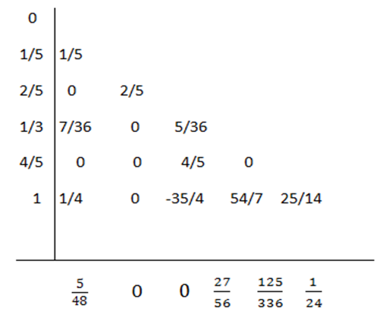
Μέθοδοι Runge-Kutta
Butcher Τύπος Νο 4 (5, 6)

Slide 50
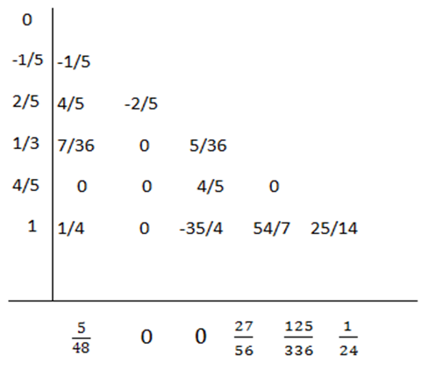
Μέθοδοι Runge-Kutta
Butcher Τύπος Νο 5 (5, 6)

Slide 51
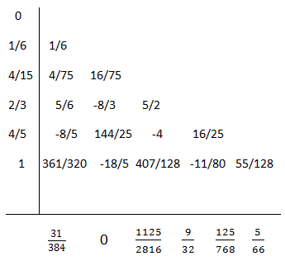
Μέθοδοι Runge-Kutta
Fehlberg Τύπος (5, 6)

Slide 52
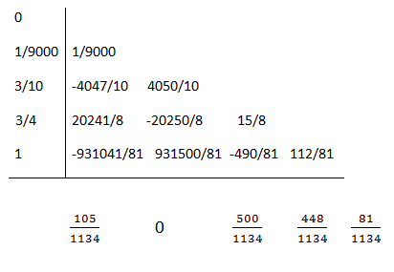
Μέθοδοι Runge-Kutta
Shanks Τύπος (5, 5)

Slide 53
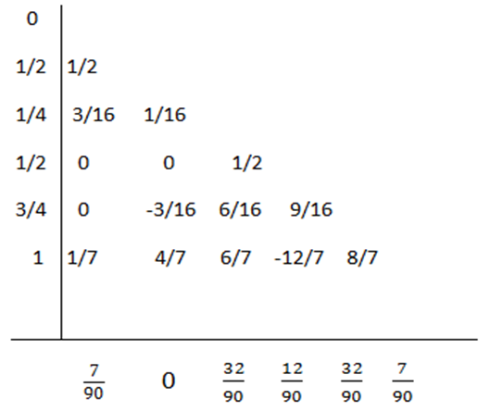
Μέθοδοι Runge-Kutta
Lawson Τύπος (5, 6)

Slide 54
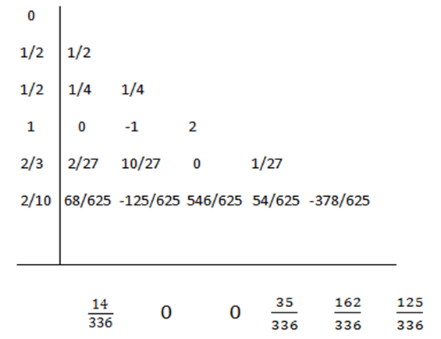
Μέθοδοι Runge-Kutta
Sarafyan Τύπος (5, 6)

Slide 55
Μέθοδοι Runge-Kutta
6^{ης} Τάξης Τύποι:

Slide 56
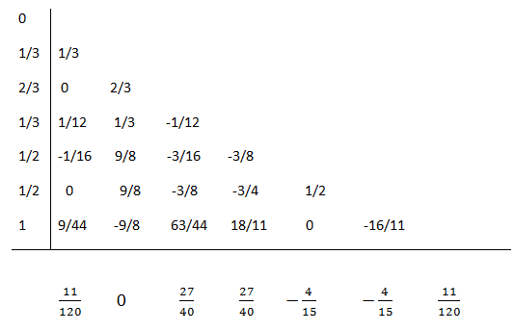
Μέθοδοι Runge-Kutta
6^{ης} Τάξης Τύποι:
Butcher Τύπος (6, 7)

Slide 57
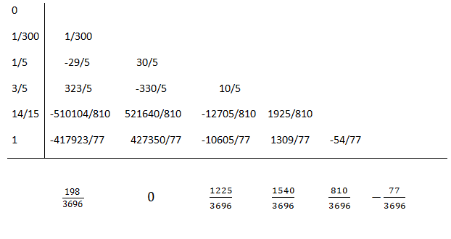
Μέθοδοι Runge-Kutta
ShanksΤύπος (6, 6)

Slide 58
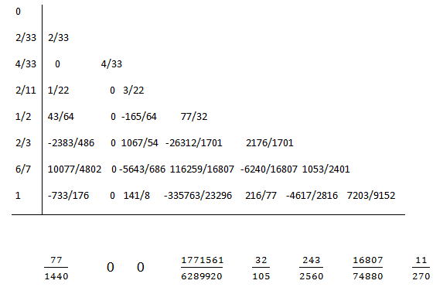
Μέθοδοι Runge-Kutta
Fehlberg τύπος (6, 8)

Slide 59
Μέθοδοι Runge-Kutta
7^{ης} Τάξης Τύποι:

Slide 60
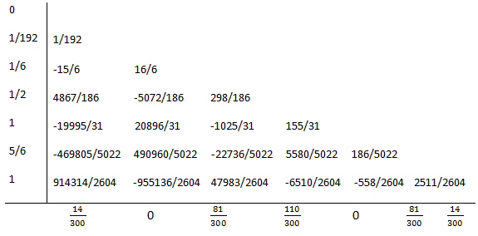
Μέθοδοι Runge-Kutta
7^{ης} Τάξης Τύποι:
Shanks Τύπος (7, 7)

Slide 61
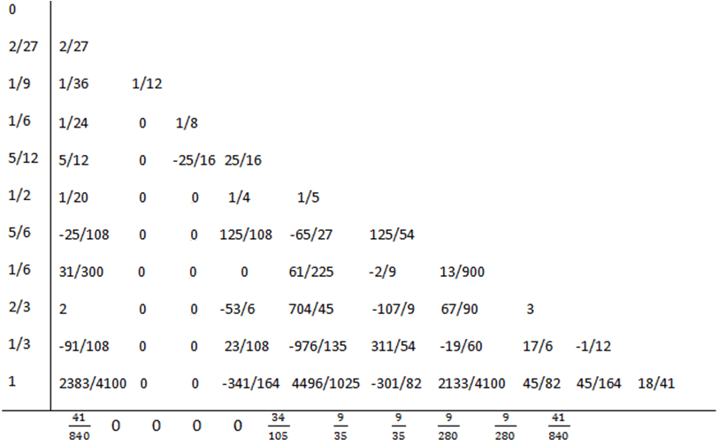
Μέθοδοι Runge-Kutta
Fehlberg Τύπος (7, 11)

Slide 62
Μέθοδοι Runge-Kutta
Οι παράμετροι των τύπων που θα παρουσιαστούν από εδώ και πέρα, θα δίνονται αναλυτικά και όχι με την μορφή πίνακα, λόγο του μεγάλου πλήθους τους

Slide 63
Μέθοδοι Runge-Kutta
Οι παράμετροι των τύπων που θα παρουσιαστούν από εδώ και πέρα, θα δίνονται αναλυτικά και όχι με την μορφή πίνακα, λόγο του μεγάλου πλήθους τους
Shanks Τύπος (7, 9)
c2=2/9, c3=1/3 , c4=1/2, c5=1/6, c6=8/9, c7=1/9, c8=5/6, c9=1
a21=2/9
a31=1/12, a32=3/12
a41=1/8, a42=0, a43=3/8
a51=23/216, a52=0, a53=21/216, a54=-8/216
a61=-4136/729, a62=0, a63=-13584/729, a64=5264/729, a65=13104/729

Slide 64
Μέθοδοι Runge-Kutta
a71=105131/151632, a72=0, a73=302016/151632, a74=-107744/151632, a75=-284256/151632, a76=1701/151632
a81=-775229/1375920, a82=0, a83=-2770950/1375920, a84=1735136/1375920, a85=2547216/1375920, a86=81891/1375920, a87=328536/1375920
a91=23569/251888, a92=0, a93=-122304/251888, a94=-20384/251888, a95=695520/251888, a96=-99873/251888, a97=-466560/251888, a98=241920/251888

Slide 65
Μέθοδοι Runge-Kutta
w1=110201/2140320, w2=0, w3=0, w4=767936/2140320, w5=635040/2140320, w6=-59049/2140320, w7=-59049/2140320, w8=635040/2140320, w9=110201/2140320

Slide 66
Μέθοδοι Runge-Kutta
8^{ης} Τάξης Τύποι:

Slide 67
Μέθοδοι Runge-Kutta
8^{ης} Τάξης Τύποι:
Fehlberg Τύπος (8, 15)
c₂ = 0.4436 8940 3764 9818 3109 5994 0428 1370
c₃ = 0.6655 3410 5647 4727 4664 3991 0642 2055
c₄ = 0.9983 0115 8471 2091 1996 5986 5963 3083
c₅ = 0.3155 0000 0000 0000 0000 0000 0000 0000
c₆ = 0.5054 4100 9481 6906 8626 5161 2673 7384
c₇ = 0.1714 2857 1428 5714 2857 1428 5714 2857
c₈ = 0.8285 7142 8571 4285 7142 8571 4285 7143
c₉ = 0.6654 3966 1210 1156 2534 9537 6925 5586
c₁₀ = 0.2487 8317 9680 6265 2069 7222 7456 0771
c₁₁ = 0.1090 0000 0000 0000 0000 0000 0000 0000

Slide 68
Μέθοδοι Runge-Kutta
c₁₂ = 0.8910 0000 0000 0000 0000 0000 0000 0000
c₁₃ = 0.3995 0000 0000 0000 0000 0000 0000 0000
c₁₄ = 0.6005 0000 0000 0000 0000 0000 0000 0000
c₁₅ = 1
a₂₁ = 0.4436 8940 3764 9818 3109 5994 0428 1370
a₃₁ = 0.1663 8352 6411 8681 8666 0997 7660 5514
a₃₂ = 0.4991 5057 9235 6045 5998 2993 2981 6541
a₄₁ = 0.2495 7528 9617 8022 7999 1496 6490 8271
a₄₃ = 0.7487 2586 8853 4068 3997 4489 9472 4812
a₅₁ = 0.2066 1891 1634 0060 2426 5567 1039 3185
a₅₃ = 0.1770 7880 3779 8634 7040 3809 9728 8319

Slide 69
Μέθοδοι Runge-Kutta
a₅₄ =-0.6819 7715 4138 6949 4669 3770 7681 5048 * 10⁻¹
a₆₁ = 0.1092 7823 1526 6640 8227 9038 9092 6157
a₆₄ = 0.4021 5962 6423 6799 5421 9905 6369 0087 * 10⁻²
a₆₅ = 0.3921 4118 1690 7898 0444 3923 3017 4325
a₇₁ = 0.9889 9281 4091 6466 5304 8447 6543 4355 * 10⁻¹
a₇₄ = 0.3513 8370 2279 6396 6951 2044 8735 6703 * 10⁻²
a₇₅ = 0.1247 6099 9831 6001 6621 5206 2587 2489
a₇₆ =-0.5574 5546 8349 8979 9643 7429 0146 6348 * 10⁻¹
a₈₁ =-0.3680 6865 2862 4220 3724 1531 0108 0691
a₈₅ =-0.2227 3897 4694 7600 7645 0240 2094 4166 * 10⁺¹
a₈₆ = 0.1374 2908 2567 0291 0729 5656 9124 5744 * 10⁺¹
a₈₇ = 0.2049 7390 0271 1160 3002 1593 5409 2206 * 10⁺¹

Slide 70
Μέθοδοι Runge-Kutta
a₉₁ = 0.4546 7962 6413 4715 0077 3519 5060 3349 * 10⁻¹
a₉₆ = 0.3254 2131 7015 8914 7114 6774 6964 8853
a₉₇ = 0.2847 6660 1385 2790 8888 1824 2057 3687
a₉₈ = 0.9783 7801 6759 7915 2435 8683 9727 1099 * 10⁻²
a₁₀₁ = 0.6084 2071 0626 2205 7051 0941 4520 5182 * 10⁻¹
a₁₀₆ =-0.2118 4565 7440 3700 7526 3252 7525 1206 * 10⁻¹
a₁₀₇ = 0.1959 6557 2661 7083 1957 4644 9066 2983
a₁₀₈ =-0.4274 2640 3648 1760 3675 1448 3534 2899 * 10⁻²
a₁₀₉ = 0.1743 4365 7368 1491 1965 3234 5255 8189 * 10⁻¹
a₁₁₁ = 0.5405 9783 2969 3191 7365 7857 2411 1182 * 10⁻¹
a₁₁₇ = 0.1102 9825 5978 2892 6530 2831 2764 8228
a₁₁₈ =-0.1256 5008 5200 7255 6414 1477 6378 2250 * 10⁻²

Slide 71
Μέθοδοι Runge-Kutta
a₁₁₉ = 0.3679 0043 4775 8146 0136 3840 4356 6339 * 10⁻²
a₁₁₁₀ =-0.5778 0542 7709 7207 3040 8406 2857 1866 * 10⁻¹
a₁₂₁ = 0.1273 2477 0686 6711 4646 6451 8179 9160
a₁₂₈ = 0.1144 8805 0063 9610 5323 6588 7572 1817
a₁₂₉ = 0.2877 3020 7096 9799 2776 2022 0184 9198
a₁₂₁₀ = 0.5094 5379 4596 1136 3153 7358 8507 9465
a₁₂₁₁ =-0.1479 9682 2443 7257 5900 2421 4444 9640
a₁₃₁ =-0.3652 6793 8766 1674 0535 8485 4439 4333 * 10⁻²
a₁₃₆ = 0.8162 9896 0123 1891 9777 8194 2124 7030 * 10⁻¹
a₁₃₇ =-0.3860 7735 6356 9350 6490 5176 9434 3215
a₁₃₈ = 0.3086 2242 9246 0510 6450 4741 6602 5206 * 10⁻¹
a₁₃₉ =-0.5807 7254 5283 2060 2815 8293 7473 3518 * 10⁻¹

Slide 72
Μέθοδοι Runge-Kutta
a₁₃₁₀ = 0.3359 8659 3288 8497 1493 1434 5136 2322
a₁₃₁₁ = 0.4106 6880 4019 4995 8613 5496 2278 6417
a₁₃₁₂ =-0.1184 0245 9723 5598 5520 6331 5615 4536 * 10⁻¹
a₁₄₁ =-0.1237 5357 9212 4514 3254 9790 9613 5669 * 10⁺¹
a₁₄₆ =-0.2443 0768 5513 5478 5358 7348 6136 6763 * 10⁺²
a₁₄₇ = 0.5477 9568 9327 7865 6050 4365 2899 1173
a₁₄₈ =-0.4441 3863 5334 1324 6374 9598 9656 9346 * 10⁺¹
a₁₄₉ = 0.1001 3104 8137 1326 6094 7926 1785 1022 * 10⁺²
a₁₄₁₀ =-0.1499 5773 1020 5175 8447 1709 8507 3142 * 10⁺²
a₁₄₁₁ = 0.5894 6948 5232 1701 3620 8245 3965 1427 * 10⁺¹
a₁₄₁₂ = 0.1738 0377 5034 2898 4877 6168 5744 0542 * 10⁺¹

Slide 73
Μέθοδοι Runge-Kutta
a₁₄₁₃ = 0.2751 2330 6931 6673 0263 7586 2286 0276 * 10⁺²
a₁₅₁ =-0. 3526 0859 3883 3452 2700 5029 5887 5588
a₁₅₆ =-0.1839 6103 1448 4827 0375 0441 9898 8231
a₁₅₇ =-0.6557 0189 4497 4164 5138 0068 7998 5251
a₁₅₈ =-0.3908 6144 8804 3986 3435 0255 2024 1310
a₁₅₉ = 0.2679 4646 7128 5002 2936 5844 2327 1209
a₁₅₁₀ =-0.1038 3022 9913 8249 0865 7698 5850 7427 * 10⁺¹
a₁₅₁₁ = 0.1667 2327 3242 5867 1664 7273 4616 8501 * 10⁺¹
a₁₅₁₂ = 0.4955 1925 8553 1597 7067 7329 6707 1441
a₁₅₁₃ = 0.1139 4001 1323 9706 3228 5867 3814 1784 * 10⁺¹
a₁₅₁₄ = 0.5133 6696 4246 5861 3688 1990 9719 1534 * 10⁻¹

Slide 74
Μέθοδοι Runge-Kutta
w₁ = 0.3225 6083 5002 1624 9913 6129 0096 0247 * 10⁻¹
w₉ = 0.2598 3725 2837 1540 3018 8870 2317 1963
w₁₀ = 0.9284 7805 9965 7702 7788 0637 1430 2190 * 10⁻¹
w₁₁ = 0.1645 2339 5147 6434 2891 6477 3184 2800
w₁₂ = 0.1766 5951 6378 6007 4367 0842 9839 7547
w₁₃ = 0.2392 0102 3203 5275 9374 1089 3332 0941
w₁₄ = 0.3948 4274 6042 0285 3746 7521 1882 9325 * 10⁻²
w₁₅ = 0.3072 6495 4758 6064 0406 3683 0552 2124 * 10⁻¹

Slide 75
Μέθοδοι Runge-Kutta
w₁ = 0.3225 6083 5002 1624 9913 6129 0096 0247 * 10⁻¹
w₉ = 0.2598 3725 2837 1540 3018 8870 2317 1963
w₁₀ = 0.9284 7805 9965 7702 7788 0637 1430 2190 * 10⁻¹
w₁₁ = 0.1645 2339 5147 6434 2891 6477 3184 2800
w₁₂ = 0.1766 5951 6378 6007 4367 0842 9839 7547
w₁₃ = 0.2392 0102 3203 5275 9374 1089 3332 0941
w₁₄ = 0.3948 4274 6042 0285 3746 7521 1882 9325 * 10⁻²
w₁₅ = 0.3072 6495 4758 6064 0406 3683 0552 2124 * 10⁻¹

Slide 76
Μέθοδοι Runge-Kutta
w₁ = 0.3225 6083 5002 1624 9913 6129 0096 0247 * 10⁻¹
w₉ = 0.2598 3725 2837 1540 3018 8870 2317 1963
w₁₀ = 0.9284 7805 9965 7702 7788 0637 1430 2190 * 10⁻¹
w₁₁ = 0.1645 2339 5147 6434 2891 6477 3184 2800
w₁₂ = 0.1766 5951 6378 6007 4367 0842 9839 7547
w₁₃ = 0.2392 0102 3203 5275 9374 1089 3332 0941
w₁₄ = 0.3948 4274 6042 0285 3746 7521 1882 9325 * 10⁻²
w₁₅ = 0.3072 6495 4758 6064 0406 3683 0552 2124 * 10⁻¹
Οι παράμετροι που δεν περιλαμβάνονται είναι ίσοι με μηδέν

Slide 77
Μέθοδοι Runge-Kutta
Shanks Τύπος (8, 10)
c2=4/27 , c3=2/9, c4=1/3, c5=1/2, c6=2/3, c7=1/6, c8=1, c9=5/6, c10=1
a21=4/27
a31=1/18, a32=3/18
a41=1/12, a42=0, a43=3/12
a51=1/8, a52=0, a53=0, a54=3/8
a61=13/54, a62=0, a63=-27/54, a64=42/54, a65=8/54
a71=389/4320, a72=0, a73=-54/4320, a74=966/4320, a75=-824/4320, a76=243/4320

Slide 78
Μέθοδοι Runge-Kutta
a81=-231/20, a82=0, a83=81/20, a84=-1164/20, a85=656/20, a86=-122/20, a87=800/20
a91=-127/288, a92=0, a93=18/288, a94=-678/288, a95=456/288, a96=-9/288, a97=576/288, a98=4/288
a101=1481/820, a102=0, a103=-81/820, a104=7104/820, a105=-3376/820, a106=72/820, a107=-5040/820, a108=-60/820, a109=720/820
w1=41/840, w2=0, w3=0, w4=27/840, w5=272/840, w6=27/840 w7=216/840, w8=0, w9=216/840, w10=41/840

Slide 79
Μέθοδοι Runge-Kutta
Shanks Τύπος (8, 12)
c2=1/9, c3=1/6, c4=1/4, c5=1/10, c6=1/6, c7=1/2, c8=2/3, c9=1/3, c10=5/6, c11=5/6, c12=1
a21=1/9,
a31=1/24, a32=3/24
a41=1/16, a42=0, a43=3/16
a51=29/500, a52=0, a53=33/500, a54=-12/500
a61=33/972, a62=0, a63=0, a64=4/972, a65=125/972
a71=-21/36, a72=0, a73=0, a74=76/36, a75=125/36 a76=-162/36

Slide 80
Μέθοδοι Runge-Kutta
a81=-30/243, a82=0, a83=0, a84=-32/243, a85=125/243, a86=0, a87=99/243
a91=1175/324, a92=0, a93=0, a94=-3456/324, a95=-6250/324, a96=8424/324, a97=242/324, a98=-27/324
a101=293/324, a102=0, a103=0, a104=-852/324, a105=-1375/324, a106=1836/324, a107=-118/324, a108=162/324, a109=1
a111=1303/1620, a112=0, a113=0, a114=-4260/1620, a115=-6875/1620, a116=9990/1620, a117=1030/1620, a118=0, a119=0, a1110=162/1620
a121=-8595/4428, a122=0, a123=0, a124=30720/4428, a125=48750/4428, a126=-66096/4428, a127=378/4428, a128=-729/4428, a129=-1944/4428, a1210=-1296/4428, a1211=3240/4428

Slide 81
Μέθοδοι Runge-Kutta
w1=41/840, w2=0, w3=0, w4=0, w5=0, w6=216/840, w7=272/840, w8=27/840, w9=27/840, w10=36/840, w11=180/840, w12=41/840

Slide 82
ΠΑΡΑΔΕΙΓΜΑ
Ο τύπος Butcher (5, 6) Νο 1 που δόθηκε με τον πίνακα:

Slide 83
ΠΑΡΑΔΕΙΓΜΑ
Αναλυτικά είναι ο:
Όπου:

Slide 84
Επίλυση Συστημάτων με Μεθόδους Runge-Kutta

Slide 85
Επίλυση Συστημάτων με Μεθόδους Runge-Kutta
Επέκταση των μεθόδων Runge-Kutta σε συστήματα Διαφορικών Εξισώσεων 1^{ης} τάξης

Slide 86
Επίλυση Συστημάτων με Μεθόδους Runge-Kutta
Επέκταση των μεθόδων Runge-Kutta σε συστήματα Διαφορικών Εξισώσεων 1^{ης} τάξης
Έστω ένα Σύστημα m Διαφορικών Εξισώσεων 1^{ης} τάξης:
y₁’ = f₁(x, y₁, y₂,………, y_{m})
y₂’ = f₂(x, y₁, y₂,………, y_{m})
.
.
.
y_{m}’ = f_{m}(x, y₁, y₂,………, y_{m})

Slide 87
Επίλυση Συστημάτων με Μεθόδους Runge-Kutta
Έστω Y ένα διάνυσμα του οποίου οι m συνιστώσες είναι οι y₁, y₂,………, y_{m} τότε το παραπάνω σύστημα γίνεται:

Slide 88
Επίλυση Συστημάτων με Μεθόδους Runge-Kutta
Έστω Y ένα διάνυσμα του οποίου οι m συνιστώσες είναι οι y₁, y₂,………, y_{m} τότε το παραπάνω σύστημα γίνεται:
, και
έτσι ώστε να ισχύουν Y’= F(x, Y) και Y(x₀) = Y₀

Slide 89
Επίλυση Συστημάτων με Μεθόδους Runge-Kutta
Ο παραπάνω τύπος είναι ο Διανυσματικός Τύπος για m ταυτόχρονες Διαφορικές Εξισώσεις
Και
οποιαδήποτε από τις μεθόδους αυτής της εργασίας μπορεί να χρησιμοποιηθεί ευθέως σε αυτόν

Slide 90
ΠΑΡΑΔΕΙΓΜΑ
Θεωρούμε το σύστημα δύο Διαφορικών Εξισώσεων:
με Αρχικές
Συνθήκες
Ο διανυσματικός του τύπος είναι:
, και

Slide 91
ΠΑΡΑΔΕΙΓΜΑ
Έστω ότι θέλουμε να λύσουμε το παραπάνω σύστημα με την κλασσική μέθοδο Runge-Kutta τέταρτης τάξης:
(1)
όπου
(2)

Slide 92
ΠΑΡΑΔΕΙΓΜΑ
Σε αυτόν τον τύπο όλες οι ποσότητες, εκτός από το x και το h, είναι διανύσματα με δύο στοιχεία

Slide 93
ΠΑΡΑΔΕΙΓΜΑ
Σε αυτόν τον τύπο όλες οι ποσότητες, εκτός από το x και το h, είναι διανύσματα με δύο στοιχεία
Συγκεκριμένα τα:
, και
για i = 1, 2, 3, 4

Slide 94
ΠΑΡΑΔΕΙΓΜΑ
Δηλαδή αναλυτικά οι (1) και (2) γίνονται:
και

Slide 95
ΠΑΡΑΔΕΙΓΜΑ
όπου:
και

Slide 96
Επίλυση Συστημάτων με Μεθόδους Runge-Kutta
Μετατροπή μιας διαφορικής εξίσωσης με τάξη υψηλότερη του ένα, σε ένα ευρύτερο σύστημα πρώτης τάξεως διαφορικών εξισώσεων, με σκοπό τη λύση τους με κάποια από τις παραπάνω μεθόδους

Slide 97
Επίλυση Συστημάτων με Μεθόδους Runge-Kutta
Μετατροπή μιας διαφορικής εξίσωσης με τάξη υψηλότερη του ένα, σε ένα ευρύτερο σύστημα πρώτης τάξεως διαφορικών εξισώσεων, με σκοπό τη λύση τους με κάποια από τις παραπάνω μεθόδους
Η πιο γενική μορφή μιας διαφορικής εξίσωσης με αρχικές συνθήκες θεωρούμε ότι είναι:

Slide 98
Επίλυση Συστημάτων με Μεθόδους Runge-Kutta
Η οποία μπορεί να λυθεί αριθμητικά, με τη μετατροπή της σε ένα Σύστημα Διαφορικών Εξισώσεων πρώτης τάξης ορίζοντας νέες μεταβλητές y₁, y₂, y₃,. . . . . , y _{n} ως εξής:
y₁ = y, y₂ = y’, y₃ = y’’, y₄ = y’’’, y₅ = y⁽⁴⁾, . .
. . . ., y _{n-1} =y^{(n-2)} , y _{n} =y^{(n-1)}

Slide 99
Επίλυση Συστημάτων με Μεθόδους Runge-Kutta
Κατά συνέπεια, το πρωτότυπο πρόβλημα αρχικών τιμών είναι ισοδύναμο με:

Slide 100
Επίλυση Συστημάτων με Μεθόδους Runge-Kutta
ή με τη διανυσματική σημειογραφία:
όπου
Υ = (y₁, y₂, y₃, . . . . . , y_{n})^{T}, Y’ = (y’₁, y’₂, y’₃, . . . . . , y’_{n})^{T}
και
F = (y₂, y₃, y₄, . . . ., y_{n}, f)^{T}

Slide 101
ΠΑΡΑΔΕΙΓΜΑ
Ας μετατρέψουμε το πρόβλημα αρχικών τιμών:
σε μορφή κατάλληλη για τη λύση του μέσω μιας διαδικασίας Runge-Kutta

Slide 102
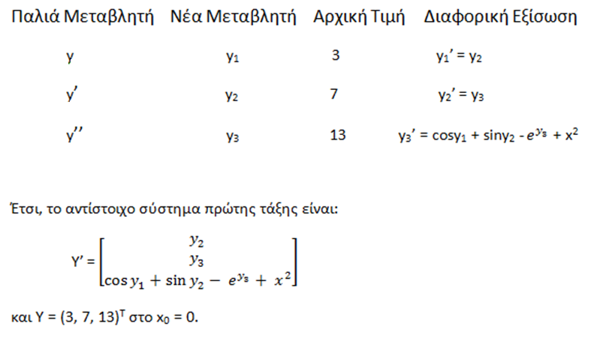
ΠΑΡΑΔΕΙΓΜΑ
Ένας πίνακας που συνοψίζει το πρόβλημα της μετατροπής έχει ως εξής:

Slide 103
ΠΑΡΑΔΕΙΓΜΑ
Με τη συστηματική εισαγωγή νέων μεταβλητών όπως παραπάνω, ένα σύστημα διαφορικών εξισώσεων διαφόρων τάξεων μπορεί να μετατραπεί σε ένα ευρύτερο σύστημα πρώτης τάξεως διαφορικών εξισώσεων. Για παράδειγμα, το σύστημα:

Slide 104
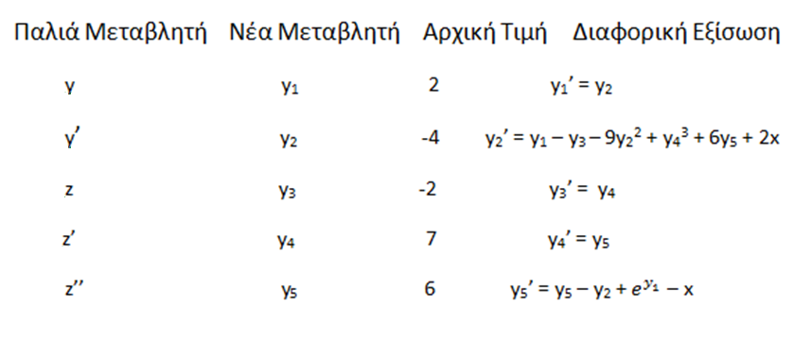
ΠΑΡΑΔΕΙΓΜΑ
μπορεί να λυθεί με τη διαδικασία Runge-Kutta, εάν πρώτα το μετατρέψουμε σύμφωνα με τον ακόλουθο πίνακα:

Slide 105
Ενσωματωμένοι Τύποι Και Σφάλματα

Slide 106
Ενσωματωμένοι Τύποι Και Σφάλματα
Η αρχή της ενσωμάτωσης
Ας συμβολίσουμε με y_{ν, n+1} την τιμή y_{n+1}
υπολογισμένη με μια διαδικασία ν-σταδίων

Slide 107
Ενσωματωμένοι Τύποι Και Σφάλματα
Η αρχή της ενσωμάτωσης
Ας συμβολίσουμε με y_{ν, n+1} την τιμή y_{n+1}
υπολογισμένη με μια διαδικασία ν-σταδίων
τότε προσπαθεί κανείς να δημιουργήσει την ακολουθία
y_{1,n+1}, y_{2,n+1},…………, y_{ν,n+1}
χρησιμοποιώντας το αντίστοιχο σύνολο των k_{i}

Slide 108
Ενσωματωμένοι Τύποι Και Σφάλματα
Έτσι
το y_{1, n+1} χρησιμοποιεί ένα ειδικό k₁,
το y_{2, n+1} χρησιμοποιεί το ίδιο k₁ και ένα ειδικό k₂,
……….,
το y_{ν,n+1} χρησιμοποιεί το ίδιο k₁, k₂, k₃, k_{μ}
και ένα ειδικό
k_{μ+1},......., k_{ν-1} και k_{ν}
όπου y_{μ,n+1} είναι η τιμή y_{n+1} υπολογισμένη με μια διαδικασία r τάξης και μ-σταδίων
( τα k₁, k₂, k₃, k_{μ} )

Slide 109
Ενσωματωμένοι Τύποι Και Σφάλματα
Περαιτέρω
το y_{1, n+1} είναι αποτέλεσμα μιας 1^{ης} τάξης μεθόδου,
το y_{2, n+1} είναι αποτέλεσμα μιας 2^{ης} τάξης μεθόδου,
………………………..,
το y_{μ,n+1} είναι αποτέλεσμα μιας r τάξης μεθόδου
και
το y_{ν, n+1} είναι αποτέλεσμα μιας k τάξης μεθόδου

Slide 110
Ενσωματωμένοι Τύποι Και Σφάλματα
Έτσι μιας k τάξης Runge-Kutta μέθοδος με ν στάδια έχει ενσωματωμένη μέσα στον τύπο της κάποια μικρότερης τάξης και λιγότερων σταδίων μέθοδο

Slide 111
Ενσωματωμένοι Τύποι Και Σφάλματα
Έτσι μιας k τάξης Runge-Kutta μέθοδος με ν στάδια έχει ενσωματωμένη μέσα στον τύπο της κάποια μικρότερης τάξης και λιγότερων σταδίων μέθοδο
Αν για παράδειγμα το y_{μ,n+1} και το y_{ν,n+1} συμφωνούν σε j-δεκαδικά ψηφία, τότε το y_{ν,n+1} είναι σωστό σε τουλάχιστον j-δεκαδικά ψηφία

Slide 112
Ενσωματωμένοι Τύποι Και Σφάλματα
Έτσι μιας k τάξης Runge-Kutta μέθοδος με ν στάδια έχει ενσωματωμένη μέσα στον τύπο της κάποια μικρότερης τάξης και λιγότερων σταδίων μέθοδο
Αν για παράδειγμα το y_{μ,n+1} και το y_{ν,n+1} συμφωνούν σε j-δεκαδικά ψηφία, τότε το y_{ν,n+1} είναι σωστό σε τουλάχιστον j-δεκαδικά ψηφία
Αυτό ορίζει ένα συντηρητικό σφάλμα για το y_{ν,n+1}

Slide 113
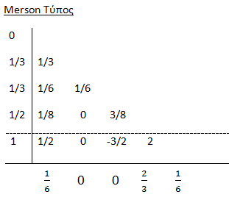
Ενσωματωμένοι Τύποι Και Σφάλματα
Η πρώτη σημαντική προσπάθεια για τον υπολογισμό του σφάλματος αποκοπής T(x, h) με ενσωματωμένους τύπους έγινε από τον Merson ο οποίος χρησιμοποίησε τον τύπο:

Slide 114
Ενσωματωμένοι Τύποι Και Σφάλματα
Αυτή η μέθοδος είναι 4^{ης} τάξης και 5 σταδίων (4, 5). Δηλαδή έχει ενσωματωμένο έναν επιπλέον βαθμό ελευθερίας

Slide 115
Ενσωματωμένοι Τύποι Και Σφάλματα
Αυτή η μέθοδος είναι 4^{ης} τάξης και 5 σταδίων (4, 5). Δηλαδή έχει ενσωματωμένο έναν επιπλέον βαθμό ελευθερίας
Ας αποκαλέσουμε ως Ў_{n+1} το αποτέλεσμα του υπολογισμού με χρήση του c_{i} και a_{ij} πάνω από τη διακεκομμένη γραμμή και η w_{i} ακριβώς κάτω από τη διακεκομμένη γραμμή

Slide 116
Ενσωματωμένοι Τύποι Και Σφάλματα
Αυτή η μέθοδος είναι 4^{ης} τάξης και 5 σταδίων (4, 5). Δηλαδή έχει ενσωματωμένο έναν επιπλέον βαθμό ελευθερίας
Ας αποκαλέσουμε ως Ў_{n+1} το αποτέλεσμα του υπολογισμού με χρήση του c_{i} και a_{ij} πάνω από τη διακεκομμένη γραμμή και η w_{i} ακριβώς κάτω από τη διακεκομμένη γραμμή
Επίσης, ας αποκαλέσουμε y_{n+1} το αποτέλεσμα από τον πλήρη υπολογισμό του παραπάνω τύπου

Slide 117
Ενσωματωμένοι Τύποι Και Σφάλματα
Ο Merson έδειξε ότι μια καλή εκτίμηση του σφάλματος αποκοπής στο y_{n+1} :
T(x, h) = (1/30)[2k₁ – 9k₃ + 8k₄ – k₅]
Είναι σημαντικό να τονιστεί ότι αυτή η μέθοδος είναι έγκυρη μόνο όταν η f(x, y) είναι γραμμική

Slide 118
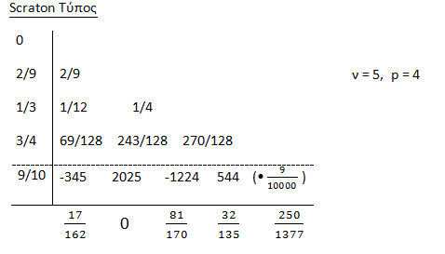
Ενσωματωμένοι Τύποι Και Σφάλματα
Ο Scraton επίσης πρότεινε μια άλλη 4^{ης} τάξης διαδικασία χρησιμοποιώντας 5 στάδια (4, 5). Ο τύπος δίνεται από τον πίνακα:

Slide 119
Ενσωματωμένοι Τύποι Και Σφάλματα
και το τοπικό σφάλμα αποκοπής είναι:
T(x, h) = – (k₄ – k₁)⁻¹(k₁ + k₃ k₄ + k₅)•
•(k₁ k₂ + k₃ k₄)

Slide 120
Ενσωματωμένοι Τύποι Και Σφάλματα
και το τοπικό σφάλμα αποκοπής είναι:
T(x, h) = – (k₄ – k₁)⁻¹(k₁ + k₃ k₄ + k₅)•
•(k₁ k₂ + k₃ k₄)
Και αυτή η μέθοδος εξαρτάται από την χρήση ενός γραμμικού συστήματος

Slide 121
Ενσωματωμένοι Τύποι Και Σφάλματα
Οι μέθοδοι που θα παρουσιαστούν στην συνέχεια σε αντίθεση με τις δύο προηγούμενες, ισχύουν για κάθε διαφορική εξίσωση

Slide 122
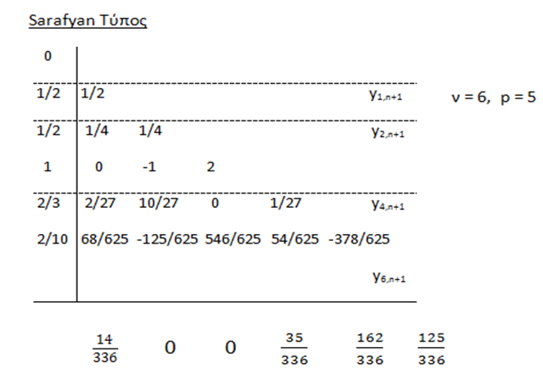
Ενσωματωμένοι Τύποι Και Σφάλματα
Ο Sarafyan έχει αναπτύξει πολλές μεθόδους 5^{ης} τάξης, μια από τις καλύτερες είναι αυτή που δόθηκε και πιο πριν και εδώ θα την παρουσιάσουμε έως ότου μας αποφέρει το y_{6,n+1}:

Slide 123
Ενσωματωμένοι Τύποι Και Σφάλματα
Στην συνέχεια βλέποντας τις διακεκομμένες γραμμές, είναι δυνατόν να υπολογίσουμε:
y_{1,n+1} = y_{n} + k₁
y_{2,n+1} = y_{n} + k₂
y_{4,n+1} = y_{n} + [k₁ + 4k₃ + k₄]
όπου η y_{4,n+1} είναι μια 4^{ης} τάξης μέθοδος Runge-Kutta

Slide 124
Ενσωματωμένοι Τύποι Και Σφάλματα
Εάν κάποιος επιθυμεί να χρησιμοποιήσει μια 5^{ης} τάξης μέθοδο Runge-Kutta, μπορεί να λάβει και αποτελέσματα για μια 4^{ης} τάξης μέθοδο, χωρίς επιπλέον έργο

Slide 125
Ενσωματωμένοι Τύποι Και Σφάλματα
Εάν κάποιος επιθυμεί να χρησιμοποιήσει μια 5^{ης} τάξης μέθοδο Runge-Kutta, μπορεί να λάβει και αποτελέσματα για μια 4^{ης} τάξης μέθοδο, χωρίς επιπλέον έργο
Συγκρίνοντας τις δύο μεθόδους μπορεί να ληφθεί ένας υπολογισμός της ακρίβειας

Slide 126
Ενσωματωμένοι Τύποι Και Σφάλματα
Μια σειρά ενσωματωμένων τύπων που θα παρουσιασθούν στην συνέχεια οφείλεται στον Ε. Fehlberg:

Slide 127
Ενσωματωμένοι Τύποι Και Σφάλματα
Μια σειρά ενσωματωμένων τύπων που θα παρουσιασθούν στην συνέχεια οφείλεται στον Ε. Fehlberg:
Τύπος (5, 6) Ενσωματωμένος Σε (6, 8) Τύπο

Slide 128
Ενσωματωμένοι Τύποι Και Σφάλματα
Μια σειρά ενσωματωμένων τύπων που θα παρουσιασθούν στην συνέχεια οφείλεται στον Ε. Fehlberg:
Τύπος (5, 6) Ενσωματωμένος Σε (6, 8) Τύπο
Όπου το σφάλμα αποκοπής T(x, h) της διαδικασίας 5^{ης} τάξης δίνεται από τον τύπο:
T(x, h) =(5/66)(k₁ + k₆ – k₇ – k₈)h

Slide 129
Ενσωματωμένοι Τύποι Και Σφάλματα
Τύπος (6, 8) Ενσωματωμένος Σε (7, 10) Τύπο

Slide 130
Ενσωματωμένοι Τύποι Και Σφάλματα
Τύπος (6, 8) Ενσωματωμένος Σε (7, 10) Τύπο
Όπου το σφάλμα αποκοπής T(x, h) της διαδικασίας 6^{ης} τάξης δίνεται από τον τύπο:
T(x, h) = (11/270)(k₁ + k₈ – k₉ – k₁₀)h

Slide 131
Ενσωματωμένοι Τύποι Και Σφάλματα
Τύπος (7, 11) Ενσωματωμένος Σε (8, 13) Τύπο

Slide 132
Ενσωματωμένοι Τύποι Και Σφάλματα
Τύπος (7, 11) Ενσωματωμένος Σε (8, 13) Τύπο
Όπου το σφάλμα αποκοπής T(x, h) της διαδικασίας 7^{ης} τάξης δίνεται από τον τύπο:
T(x, h) = (41/840)(k₁ + k₁₁ – k₁₂ – k₁₃)h

Slide 133
Ενσωματωμένοι Τύποι Και Σφάλματα
Τύπος (8, 15) Ενσωματωμένος Σε (9, 17) Τύπο
Τύπος Fehlberg (8, 15) που παρουσιάσθηκε πιο πριν
- - - - - - - - - - - - - - - - - - - - - - - - - - - - - - - - - - - - - - - - - - - - - - -
c₁₆ = 0
c₁₇ = 1
a₁₆₁ = 0.1046 4847 3406 1481 0391 8730 0240 6755 * 10⁻²
a₁₆₉ =-0.6716 3886 8449 9028 2237 7784 4617 8020 * 10⁻²
a₁₆₁₀ = 0.8182 8762 1894 2502 1265 3300 6524 8999 * 10⁻²
a₁₆₁₁ =-0.4264 0342 8644 8334 7277 1421 3808 7561 * 10⁻²

Slide 134
Ενσωματωμένοι Τύποι Και Σφάλματα
a₁₆₁₂ = 0.2800 9029 4741 6893 6545 9763 3115 3703 * 10⁻³
a₁₆₁₃ =-0.8783 5333 8762 3867 6639 0578 1314 5633 * 10⁻²
a₁₆₁₄ = 0. 1025 4505 1108 2555 8084 2177 6966 4009 * 10⁻¹
a₁₇₁ =-0.1353 6550 7861 7406 7080 4421 6888 9966 * 10⁺¹
a₁₇₆ =-0.1839 6103 1448 4827 0375 0441 9898 8231
a₁₇₇ =-0.6557 0189 4497 4164 5138 0068 7998 5251
a₁₇₈ =-0.3908 6144 8804 3986 3435 0255 2024 1310
a₁₇₉ = 0.2746 6285 5812 9992 5758 9622 0773 2989
a₁₇₁₀ =-0.1046 4851 7535 7191 5887 0351 8857 2676 * 10⁺¹
a₁₇₁₁ = 0.1671 4967 6671 2315 5012 0044 8830 6588 * 10⁺¹
a₁₇₁₂ = 0.4952 3916 8258 4180 8131 1869 9074 0287

Slide 135
Ενσωματωμένοι Τύποι Και Σφάλματα
a₁₇₁₃ = 0.1148 1836 4662 7330 1905 2257 9595 4930 * 10⁺¹
a₁₇₁₄ = 0.4108 2191 3138 3305 5603 9813 2752 7525 * 10⁻¹
a₁₇₁₆ = 1
w’₁ = 0.0015 2958 8024 3556 7560
w’₉ = 0.2598 3725 2837 1540 3018 8870 2317 1963
w’₁₀ = 0.9284 7805 9965 7702 7788 0637 1430 2190 * 10⁻¹
w’₁₁ = 0.1645 2339 5147 6434 2891 6477 3184 2800
w’₁₂ = 0.1766 5951 6378 6007 4367 0842 9839 7547
w’₁₃ = 0.2392 0102 3203 5275 9374 1089 3332 0941
w’₁₄ = 0.3948 4274 6042 0285 3746 7521 1882 9325 * 10⁻²

Slide 136
Ενσωματωμένοι Τύποι Και Σφάλματα
w’₁₆ = 0.3072 6495 4758 6064 0406 3683 0552 2124 * 10⁻¹
w’₁₇ = 0.3072 6495 4758 6064 0406 3683 0552 2124 * 10⁻¹

Slide 137
Ενσωματωμένοι Τύποι Και Σφάλματα
w’₁₆ = 0.3072 6495 4758 6064 0406 3683 0552 2124 * 10⁻¹
w’₁₇ = 0.3072 6495 4758 6064 0406 3683 0552 2124 * 10⁻¹
Επίσης οι παράμετροι που δεν περιλαμβάνονται είναι ίσοι με μηδέν

Slide 138
Ενσωματωμένοι Τύποι Και Σφάλματα
w’₁₆ = 0.3072 6495 4758 6064 0406 3683 0552 2124 * 10⁻¹
w’₁₇ = 0.3072 6495 4758 6064 0406 3683 0552 2124 * 10⁻¹
Επίσης οι παράμετροι που δεν περιλαμβάνονται είναι ίσοι με μηδέν
Όπου το σφάλμα αποκοπής T(x, h) της διαδικασίας 8^{ης} τάξης δίνεται από τον τύπο:
T(x, h) = w₁₅(k₁ + k₁₅ – k₁₆ – k₁₇)h

Slide 139
Ενσωματωμένοι Τύποι Και Σφάλματα
Οι ενσωματωμένοι τύποι που παρουσιάσαμε μπορούν να αναπτυχθούν σε αλγορίθμους όπου επιτυγχάνεται αυτόματη προσαρμογή του βήματος

Slide 140
Ενσωματωμένοι Τύποι Και Σφάλματα
Οι ενσωματωμένοι τύποι που παρουσιάσαμε μπορούν να αναπτυχθούν σε αλγορίθμους όπου επιτυγχάνεται αυτόματη προσαρμογή του βήματος
Η εκτίμηση του σφάλματος μπορεί να μας πει πότε να προσαρμοστεί το βήμα σε ένα στάδιο

Slide 141
Ενσωματωμένοι Τύποι Και Σφάλματα
Οι ενσωματωμένοι τύποι που παρουσιάσαμε μπορούν να αναπτυχθούν σε αλγορίθμους όπου επιτυγχάνεται αυτόματη προσαρμογή του βήματος
Η εκτίμηση του σφάλματος μπορεί να μας πει πότε να προσαρμοστεί το βήμα σε ένα στάδιο
Συνήθως μια ανοχή είναι προκαθορισμένη, και η αριθμητική λύση δεν πρέπει να αποκλίνει από την πραγματική λύση πέραν της ανοχής αυτής

Slide 142
Ενσωματωμένοι Τύποι Και Σφάλματα
Επιπλέον, συχνά ένα μικρό βήμα είναι απαραίτητο σε ένα τμήμα της καμπύλης της λύσης, ενώ ένα μεγαλύτερο μπορεί να αρκεί στην υπόλοιπη

Slide 143
Ενσωματωμένοι Τύποι Και Σφάλματα
Επιπλέον, συχνά ένα μικρό βήμα είναι απαραίτητο σε ένα τμήμα της καμπύλης της λύσης, ενώ ένα μεγαλύτερο μπορεί να αρκεί στην υπόλοιπη
Σχήμα Αλγορίθμου Αυτόματης Προσαρμογής του Βήματος :

Slide 144
Ενσωματωμένοι Τύποι Και Σφάλματα
Επιπλέον, συχνά ένα μικρό βήμα είναι απαραίτητο σε ένα τμήμα της καμπύλης της λύσης, ενώ ένα μεγαλύτερο μπορεί να αρκεί στην υπόλοιπη
Σχήμα Αλγορίθμου Αυτόματης Προσαρμογής του Βήματος :
Αφού πρώτα έχουν υπολογιστεί οι δύο προσεγγίσεις y και yem της τιμής y_{n} και ο χρήστης έχει καθορίσει όρια για το εύρος του ε = | y – yem | του βήματος h: ε_{min}, ε_{max}, h_{min} και h_{max}

Slide 145
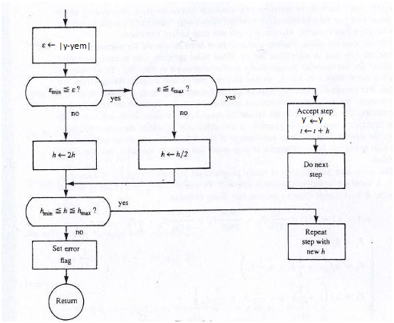
Ενσωματωμένοι Τύποι Και Σφάλματα

Slide 146
Υπορουτίνες Μεθόδων Runge-Kutta 4^{ης} – 8^{ης} τάξης

Slide 147
Υπορουτίνες Μεθόδων Runge-Kutta 4^{ης} – 8^{ης} τάξης
Οι υπορουτίνες που θα παρουσιασθούν στη συνέχεια έχουν την δυνατότητα να λύνουν κάθε είδους πρόβλημα αρχικών τιμών καθώς και κάθε είδους σύστημα διαφορικών εξισώσεων σε αυτή τη μορφή

Slide 148
Υπορουτίνες Μεθόδων Runge-Kutta 4^{ης} – 8^{ης} τάξης
Οι υπορουτίνες που θα παρουσιασθούν στη συνέχεια έχουν την δυνατότητα να λύνουν κάθε είδους πρόβλημα αρχικών τιμών καθώς και κάθε είδους σύστημα διαφορικών εξισώσεων σε αυτή τη μορφή
Η δομή των υπορουτίνων είναι η εξής:
[x, y] = όνομα_συνάρτησης (f, k, h, n)

Slide 149
Υπορουτίνες Μεθόδων Runge-Kutta 4^{ης} – 8^{ης} τάξης
Οι υπορουτίνες που θα παρουσιασθούν στη συνέχεια έχουν την δυνατότητα να λύνουν κάθε είδους πρόβλημα αρχικών τιμών καθώς και κάθε είδους σύστημα διαφορικών εξισώσεων σε αυτή τη μορφή
Η δομή των υπορουτίνων είναι η εξής:
[x, y] = όνομα_συνάρτησης (f, k, h, n)
Έξοδοι Είσοδοι

Slide 150
Υπορουτίνες Μεθόδων Runge-Kutta 4^{ης} – 8^{ης} τάξης
Τα δεδομένα εισόδου έχουν ως εξής:
Μία συνάρτηση f(x, Y ), με f (x, Y)= Y’ όπου το Y’ να είναι το διάνυσμα των y_{i}’ για i = 1, 2, . . . , m και το m N.
Ένα διάστημα k, όπου k = [x₀, ν] είναι το διάστημα στο οποίο θα εκτιμηθεί η λύση της διαφορικής εξίσωσης
Ένα διάνυσμα n, όπου n είναι το διάνυσμα των αρχικών τιμών στο σημείο x₀
Το μέγεθος του βήματος h

Slide 151
Υπορουτίνες Μεθόδων Runge-Kutta 4^{ης} – 8^{ης} τάξης
Η f(x, Y) εισάγεται στο Matlab με την εξής μορφή
“ @ (x, y) [y₁’, y₂’, ………,y_{m}’] ”
τα k και n με την μορφή πίνακα του Matlab και το h σαν ένας αριθμός

Slide 152
Υπορουτίνες Μεθόδων Runge-Kutta 4^{ης} – 8^{ης} τάξης
Η f(x, Y) εισάγεται στο Matlab με την εξής μορφή
“ @ (x, y) [y₁’, y₂’, ………,y_{m}’] ”
τα k και n με την μορφή πίνακα του Matlab και το h σαν ένας αριθμός
Οι έξοδοι τους είναι:
Ένας πίνακας Y_{n x m}, όπου τα στοιχεία της κάθε στήλης του είναι οι προσεγγίσεις y_{i} της αντίστοιχης λύσης y(x_{i}) για i = 1, 2, . . . , m. Με n συμβολίσαμε τον αριθμό των σημείων που παίρνουμε και με m τον αριθμό των λύσεων y_{i} που προσεγγίσαμε
Ένας πίνακα x_{1 x n}, με στοιχεία τα σημεία x_{i} στα οποία προσεγγίζουμε τις λύσεις της διαφορικής εξίσωσης

Slide 153
ΠΑΡΑΔΕΙΓΜΑ
Έστω το πρόβλημα αρχικών τιμών:
και έστω ότι διαλέγουμε να λυθεί με την υπορουτίνα που κατασκευάσαμε για την μέθοδο του Shanks (8, 10), στο διάστημα k = [0, 2] με βήμα h=0.2

Slide 154
ΠΑΡΑΔΕΙΓΜΑ
Έστω το πρόβλημα αρχικών τιμών:
και έστω ότι διαλέγουμε να λυθεί με την υπορουτίνα που κατασκευάσαμε για την μέθοδο του Shanks (8, 10), στο διάστημα k = [0, 2] με βήμα h=0.2
Το όνομα της υπορουτίνας είναι “ sdeS810”

Slide 155
ΠΑΡΑΔΕΙΓΜΑ
Έστω το πρόβλημα αρχικών τιμών:
και έστω ότι διαλέγουμε να λυθεί με την υπορουτίνα που κατασκευάσαμε για την μέθοδο του Shanks (8, 10), στο διάστημα k = [0, 2] με βήμα h=0.2
Το όνομα της υπορουτίνας είναι “ sdeS810”
Αφού φυσικά πιο πριν έχουμε αποθηκεύσει τον κώδικα της “ sdeS810 ” που δίνεται παρακάτω, στο Matlab

Slide 156
ΠΑΡΑΔΕΙΓΜΑ
Εισάγουμε στο Matlab τις εντολές:
>> f=@(x,y) -y;, n=1;, k=[0,2];, h=0.2;
>> [x,y]= sdeS810(f,k,h,n);
Σαν εξόδους παίρνουμε τα αποτελέσματα:
>> y
y =
1.0000
0.8187
0.6703
0.5488
0.4493

Slide 157
ΠΑΡΑΔΕΙΓΜΑ
0.3679
0.3012
0.2466
0.2019
0.1653
0.1353
>> x = x'
x =
0
0.2000
0.4000

Slide 158
ΠΑΡΑΔΕΙΓΜΑ
0.6000
0.8000
1.0000
1.2000
1.4000
1.6000
1.8000
2.0000

Slide 159
ΠΑΡΑΔΕΙΓΜΑ
Ακόμη για να λυθεί το σύστημα:
στο ίδιο διάστημα με ίδιο βήμα και την ίδια μέθοδο

Slide 160
ΠΑΡΑΔΕΙΓΜΑ
Ακόμη για να λυθεί το σύστημα:
στο ίδιο διάστημα με ίδιο βήμα και την ίδια μέθοδο
Εισάγουμε στο Matlab τις εντολές:
>> f=@(x,y) [1/y(2),-1/y(1)];, k=[0,2];, n=[1,1];, h=0.2;
>> [x,y]= sdeS810(f,k,h,n);

Slide 161
ΠΑΡΑΔΕΙΓΜΑ
Σαν εξόδους παίρνουμε τα αποτελέσματα:
>> y
y =
1.0000 1.0000
1.2214 0.8187
1.4918 0.6703
1.8221 0.5488
2.2255 0.4493
2.7183 0.3679
3.3201 0.3012

Slide 162
ΠΑΡΑΔΕΙΓΜΑ
4.0552 0.2466
4.9530 0.2019
6.0496 0.1653
7.3891 0.1353
και
>> x=x'
x =
0
0.2000
0.4000

Slide 163
ΠΑΡΑΔΕΙΓΜΑ
0.6000
0.8000
1.0000
1.2000
1.4000
1.6000
1.8000
2.0000

Slide 164
Υπορουτίνες Μεθόδων Runge-Kutta 4^{ης} – 8^{ης} τάξης
Οι υπορουτίνες που κατασκευάστηκαν από τον συγγραφέα έχουν την εξής δομή:

Slide 165
Υπορουτίνες Μεθόδων Runge-Kutta 4^{ης} – 8^{ης} τάξης
Οι υπορουτίνες που κατασκευάστηκαν από τον συγγραφέα έχουν την εξής δομή:
function[x, y] = όνομα_συνάρτησης (f, k, h, n)

Slide 166
Υπορουτίνες Μεθόδων Runge-Kutta 4^{ης} – 8^{ης} τάξης
Οι υπορουτίνες που κατασκευάστηκαν από τον συγγραφέα έχουν την εξής δομή:
function[x, y] = όνομα_συνάρτησης (f, k, h, n)
Δίνονται τιμές στις σταθερές w_{i}, c_{i} και a_{ij}

Slide 167
Υπορουτίνες Μεθόδων Runge-Kutta 4^{ης} – 8^{ης} τάξης
Οι υπορουτίνες που κατασκευάστηκαν από τον συγγραφέα έχουν την εξής δομή:
function[x, y] = όνομα_συνάρτησης (f, k, h, n)
Δίνονται τιμές στις σταθερές w_{i}, c_{i} και a_{ij}
Δίνονται οι εντολές:
x(1)=k(1);, [u,v]=size(n);, m=((k(2)-k(1))/h)+1;
for j=1:v
y(1,j)=n(j);
end

Slide 168
Υπορουτίνες Μεθόδων Runge-Kutta 4^{ης} – 8^{ης} τάξης
Σε ένα επαναληπτικό βρόγχο “ for “ αναπαράγεται η μέθοδος Runge-Kutta ως εξής:
for i=1:m
k1=h*f(x(i),y(i,:));
k2=h*f(x(i)+c2*h,y(i,:)+a21*k1);
k3=h*f(x(i)+c3*h,y(i,:)+a31*k1+a32*k2);
k4=h*f(x(i)+c4*h,y(i,:)+a41*k1+a42*k2+a43*k3);
………………………………………………….
kν= ;

Slide 169
Υπορουτίνες Μεθόδων Runge-Kutta 4^{ης} – 8^{ης} τάξης
for j=1:v
y(i+1,j)=y(i,j)+w1*k1(j)+w2*k2(j)+w3*k3(j)+w4*k4(j)+
………………..+ wν*kν(j) ;
end
x(i+1)=x(i)+h;
end

Slide 170
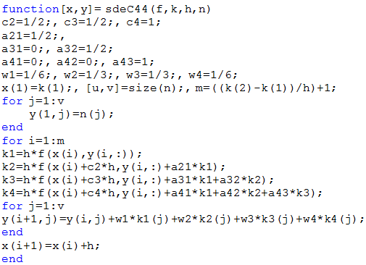
ΠΑΡΑΔΕΙΓΜΑ
Υπορουτίνα Κλασικού Τύπου (4, 4):

Slide 171
Υπορουτίνες Μεθόδων Runge-Kutta 4^{ης} – 8^{ης} τάξης
Με αυτή τη δομή έχουν κατασκευασθεί υπορουτίνες για όλες τις μεθόδους Runge-Kutta 4^{ης} – 8^{ης} τάξης που έχουμε αναφέρει σε αυτή την εργασία και παρουσιάζονται αναλυτικά στο παράρτημά της

Slide 172
Αποτελέσματα μεθόδων Runge-Kutta

Slide 173
Αποτελέσματα μεθόδων Runge-Kutta
Έλεγχος των μεθόδων Runge-Kutta ως προς τον Χρόνο Υπολογισμού και ως προς τα Σφάλματα Ολοκλήρωσης

Slide 174
Αποτελέσματα μεθόδων Runge-Kutta
Όσον αφορά τα σφάλματα ολοκλήρωσης, θα μελετήσουμε την συμπεριφορά των μεθόδων που εξετάζουμε ως προς:

Slide 175
Αποτελέσματα μεθόδων Runge-Kutta
Όσον αφορά τα σφάλματα ολοκλήρωσης, θα μελετήσουμε την συμπεριφορά των μεθόδων που εξετάζουμε ως προς:
Την επίδραση της μεταβολής του x πάνω στην ακρίβεια των αποτελεσμάτων για σταθερές τιμές του h

Slide 176
Αποτελέσματα μεθόδων Runge-Kutta
Όσον αφορά τα σφάλματα ολοκλήρωσης, θα μελετήσουμε την συμπεριφορά των μεθόδων που εξετάζουμε ως προς:
Την επίδραση της μεταβολής του x πάνω στην ακρίβεια των αποτελεσμάτων για σταθερές τιμές του h
Την επίδραση της μεταβολής του h πάνω στην ακρίβεια των αποτελεσμάτων για σταθερές τιμές του x

Slide 177
Αποτελέσματα μεθόδων Runge-Kutta
Όσον αφορά τον χρόνο υπολογισμού, θα μελετήσουμε την συμπεριφορά των μεθόδων που εξετάζουμε ως προς:

Slide 178
Αποτελέσματα μεθόδων Runge-Kutta
Όσον αφορά τον χρόνο υπολογισμού, θα μελετήσουμε την συμπεριφορά των μεθόδων που εξετάζουμε ως προς:
Τον χρόνο που χρειάζεται η κάθε υπορουτίνα που έχουμε κατασκευάσει ώστε να ολοκληρώσει ένα συγκεκριμένο πρόβλημα

Slide 179
Αποτελέσματα μεθόδων Runge-Kutta
Για να γίνει ο παραπάνω έλεγχος και να καταλήξουμε σε κάποια ασφαλή συμπεράσματα, δίνονται στην εργασία ορισμένοι πίνακες

Slide 180
Αποτελέσματα μεθόδων Runge-Kutta
Για να γίνει ο παραπάνω έλεγχος και να καταλήξουμε σε κάποια ασφαλή συμπεράσματα, δίνονται στην εργασία ορισμένοι πίνακες
Αυτοί περιέχουν αποτελέσματα από την λύση τεσσάρων διαφορικών εξισώσεων, που δίνονται παρακάτω, για διάφορες τιμές του x και του βήματος h

Slide 181
Αποτελέσματα μεθόδων Runge-Kutta
Οι πίνακες αυτοί δεν θα παρουσιασθούν εδώ αναλυτικά παρά μόνο μερικά αποσπάσματα τους λόγο του πολύ μεγάλου μεγέθους τους

Slide 182
Αποτελέσματα μεθόδων Runge-Kutta
Οι πίνακες αυτοί δεν θα παρουσιασθούν εδώ αναλυτικά παρά μόνο μερικά αποσπάσματα τους λόγο του πολύ μεγάλου μεγέθους τους
Ο ενδιαφερόμενος μπορεί να ανατρέξει στην εργασία που υπάρχει αναλυτική παρουσίαση τους

Slide 183
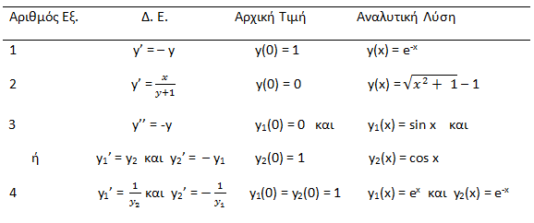
Αποτελέσματα μεθόδων Runge-Kutta
Διαφορικές Εξισώσεις προς μελέτη:

Slide 184
Αποτελέσματα μεθόδων Runge-Kutta
Δίνονται οι έξεις πίνακες:
Ένας πίνακας που παρουσιάζει τη μεγαλύτερη τιμή του πραγματικού σφάλματος των προσεγγιστικών λύσεων των διαφορικών εξισώσεων του προηγούμενου πίνακα για κάθε μέθοδο που παρουσιάστηκε στην εργασία αυτή, όταν το x ανήκει στο [0,10] και h=0.2

Slide 185
Αποτελέσματα μεθόδων Runge-Kutta
Δίνονται οι έξεις πίνακες:
Ένας πίνακας που παρουσιάζει τη μεγαλύτερη τιμή του πραγματικού σφάλματος των προσεγγιστικών λύσεων των διαφορικών εξισώσεων του προηγούμενου πίνακα για κάθε μέθοδο που παρουσιάστηκε στην εργασία αυτή, όταν το x ανήκει στο [0,10] και h=0.2
Αυτό επιτυγχάνεται με την εντολή:
“ emax = max(abs(y-yex(x))) “
του Matlab όπου yex(x) είναι μια συνάρτηση που δίνει την αναλυτική τιμή της συνάρτησης-λύσης της αντίστοιχης διαφορικής εξίσωσης

Slide 186
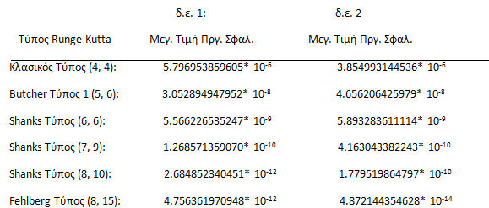
Απόσπασμα Πίνακα

Slide 187
Αποτελέσματα μεθόδων Runge-Kutta
Ένας πίνακας ο οποίος παρουσιάζει για ορισμένες από αυτές τις μεθόδους και για επιλεγμένες τιμές του x, τα αντίστοιχα αποτελέσματα (y) και το πραγματικό τους σφάλμα (error), για τις διαφορικές εξισώσεις που αναφέραμε. Τα δεδομένα ελήφθησαν με σταθερό βήμα h = 0.2 και οι τιμές του x ανήκουν στο διάστημα [0, 10]

Slide 188
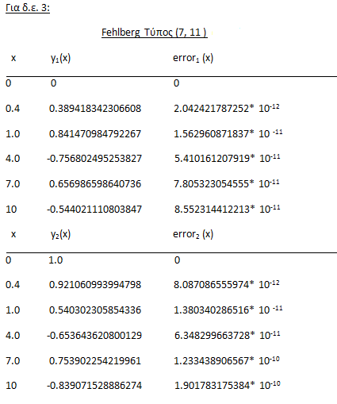
Απόσπασμα Πίνακα

Slide 189
Αποτελέσματα μεθόδων Runge-Kutta
Ένας πίνακας που παρουσιάζει για ορισμένες από τις παραπάνω μεθόδους και για διάφορες επιλεγμένες τιμές του h το αντίστοιχο πραγματικό τους σφάλμα (error), σε δύο σταθερά σημεία x = 0.5 και x = 3.5

Slide 190
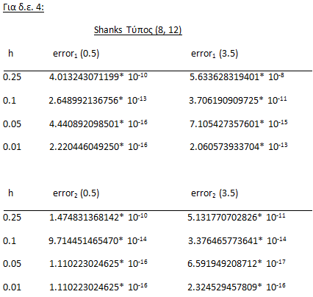
Απόσπασμα Πίνακα

Slide 191
Αποτελέσματα μεθόδων Runge-Kutta
Τέλος ένας πίνακας που παρουσιάζει τον χρόνο υπολογισμού (t) που χρειάζεται η κάθε υπορουτίνα που έχουμε κατασκευάσει ώστε να ολοκληρώσει ένα συγκεκριμένο πρόβλημα χρησιμοποιώντας την εντολές tic και toc του Matlab

Slide 192
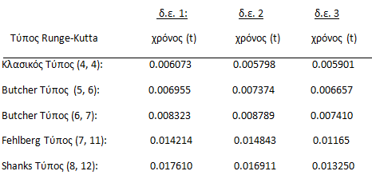
Απόσπασμα Πίνακα

Slide 193
Αποτελέσματα μεθόδων Runge-Kutta
Συμπεράσματα:

Slide 194
Αποτελέσματα μεθόδων Runge-Kutta
Συμπεράσματα:
Γενικά, κάθε μέθοδος αποδίδει εξαιρετικές προσεγγίσεις προς τις ακριβείς τιμές των διαφορικών εξισώσεων που μελετήσαμε

Slide 195
Αποτελέσματα μεθόδων Runge-Kutta
Συμπεράσματα:
Γενικά, κάθε μέθοδος αποδίδει εξαιρετικές προσεγγίσεις προς τις ακριβείς τιμές των διαφορικών εξισώσεων που μελετήσαμε
Είναι συχνά δύσκολη η διάκριση μεταξύ των μεθόδων Runge-Kutta της ίδιας τάξης και συχνά μεταξύ μεθόδων παρακείμενων τάξεων

Slide 196
Αποτελέσματα μεθόδων Runge-Kutta
Συμπεράσματα:
Γενικά, κάθε μέθοδος αποδίδει εξαιρετικές προσεγγίσεις προς τις ακριβείς τιμές των διαφορικών εξισώσεων που μελετήσαμε
Είναι συχνά δύσκολη η διάκριση μεταξύ των μεθόδων Runge-Kutta της ίδιας τάξης και συχνά μεταξύ μεθόδων παρακείμενων τάξεων
Ωστόσο, γενικά, ένας ανώτερης τάξης τύπος, όπως ήταν αναμενόμενο, αποδίδει πάντα καλύτερα (με μεγαλύτερη ακρίβεια ) αποτελέσματα από ένα χαμηλότερης τάξης τύπο

Slide 197
Αποτελέσματα μεθόδων Runge-Kutta
Ενώ το h μειώνεται, μεγαλώνει η ακρίβεια των αποτελεσμάτων (μειώνεται το σφάλμα) μέχρι που ένα ελάχιστο σημείο του σφάλματος εμφανίζεται σε σχέση με τα δεδομένα του h και περαιτέρω μείωση του h θα οδηγήσει σε μειωμένη ακρίβεια

Slide 198
Αποτελέσματα μεθόδων Runge-Kutta
Ενώ το h μειώνεται, μεγαλώνει η ακρίβεια των αποτελεσμάτων (μειώνεται το σφάλμα) μέχρι που ένα ελάχιστο σημείο του σφάλματος εμφανίζεται σε σχέση με τα δεδομένα του h και περαιτέρω μείωση του h θα οδηγήσει σε μειωμένη ακρίβεια
Καθώς αυξάνεται η τάξη της κάθε μεθόδου, αυξάνεται ελάχιστα ο χρόνος υπολογισμού έτσι ο πρόσθετος χρόνος υπολογισμού είναι λιγότερο σημαντικός από το μειωμένο σφάλμα που παίρνουμε όταν χρησιμοποιηθεί μια μέθοδος υψηλότερης τάξης

Slide 199
Αποτελέσματα μεθόδων Runge-Kutta
Από τα αποτελέσματα φαίνεται ότι οι όγδοης τάξης μέθοδοι και η έβδομης τάξης μέθοδος του Fehlberg (7, 11) είναι προτιμότεροι όταν επιθυμούμε υψηλή ακρίβεια

Slide 200
Αποτελέσματα μεθόδων Runge-Kutta
Από τα αποτελέσματα φαίνεται ότι οι όγδοης τάξης μέθοδοι και η έβδομης τάξης μέθοδος του Fehlberg (7, 11) είναι προτιμότεροι όταν επιθυμούμε υψηλή ακρίβεια
Όμως θα μπορούσαμε να προτείνουμε την μέθοδο του Shanks (8, 10) επειδή χρειάζεται τις λιγότερες συναρτήσεις αξιολόγησης και δίνει πολύ ακριβή αποτελέσματα

Slide 201
Αποτελέσματα μεθόδων Runge-Kutta
Από τα αποτελέσματα φαίνεται ότι οι όγδοης τάξης μέθοδοι και η έβδομης τάξης μέθοδος του Fehlberg (7, 11) είναι προτιμότεροι όταν επιθυμούμε υψηλή ακρίβεια
Όμως θα μπορούσαμε να προτείνουμε την μέθοδο του Shanks (8, 10) επειδή χρειάζεται τις λιγότερες συναρτήσεις αξιολόγησης και δίνει πολύ ακριβή αποτελέσματα
Η επιλογή της μεθόδου και του βήματος h εξαρτάται και από το πρόβλημα που είναι να επιλύσουμε

Slide 202
Αποτελέσματα μεθόδων Runge-Kutta
Για μια καλύτερη εικόνα για την συμπεριφορά των μεθόδων Runge-Kutta όγδοης τάξης και τη μέθοδο του Fehlberg (7, 11) θα παρουσιάσουμε ένα απόσπασμα από ένα πίνακα της εργασίας όπου παρουσιάζει το σφάλμα για h = 0.5 και για h = 0.1 στις τιμές x = 0.5 και x = 10

Slide 203
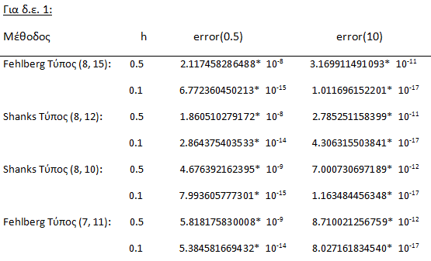
Απόσπασμα Πίνακα

Slide 204
Αποτελέσματα μεθόδων Runge-Kutta
Παρατηρήσεις:

Slide 205
Αποτελέσματα μεθόδων Runge-Kutta
Παρατηρήσεις:
Το μέγιστο σφάλμα (maxe) των αποτελεσμάτων της Δ.Ε. 4 που υπολογίζονται με τη μέθοδο Gill (4,4) για:
h=0.2 maxe = 14.096337847997347
h= 0.01 maxe= 8.347317634616* 10⁻⁵

Slide 206
Αποτελέσματα μεθόδων Runge-Kutta
Παρατηρήσεις:
Το μέγιστο σφάλμα (maxe) των αποτελεσμάτων της Δ.Ε. 4 που υπολογίζονται με τη μέθοδο Gill (4,4) για:
h=0.2 maxe = 14.096337847997347
h= 0.01 maxe= 8.347317634616* 10⁻⁵
Ακόμη με
h=0.2 και με την μέθοδο του Fehlberg (8, 13) το μέγιστο σφάλμα των αποτελεσμάτων της ίδιας Δ.Ε. είναι:
maxe =7.169881428126* 10⁻⁶

Slide 207
Αποτελέσματα μεθόδων Runge-Kutta
Παρατηρήσεις:
Το μέγιστο σφάλμα (maxe) των αποτελεσμάτων της Δ.Ε. 4 που υπολογίζονται με τη μέθοδο Gill (4,4) για:
h=0.2 maxe = 14.096337847997347
h= 0.01 maxe= 8.347317634616* 10⁻⁵
Ακόμη με
h=0.2 και με την μέθοδο του Fehlberg (8, 13) το μέγιστο σφάλμα των αποτελεσμάτων της ίδιας Δ.Ε. είναι:
maxe =7.169881428126* 10⁻⁶
Τέλος ένας συνδυασμός
της μεθόδου Fehlberg (8, 13) με την τιμή του h=0.01 δίνει:
maxe = 3.445165930315852* 10⁻⁹

Slide 208
Αποτελέσματα μεθόδων Runge-Kutta
Η αυξανόμενη ακρίβεια που επιτυγχάνεται μεταξύ γειτονικής τάξης μεθόδων είναι μεταξύ του δέκα και του εκατό και από τέταρτης σε όγδοης τάξης είναι μεταξύ του 10⁶ και 10⁸ ενώ οι αντίστοιχοι χρόνοι υπολογισμού είναι περίπου το ίδιο

Slide 209
Αποτελέσματα μεθόδων Runge-Kutta
Θα δοθούν οι γραφικές παραστάσεις των ακριβών λύσεων για κάθε διαφορική εξίσωση που μελετήσαμε με μπλε χρώμα, οι αντίστοιχες των αριθμητικών λύσεων με κόκκινο και του πραγματικού σφάλματος με πράσινο, για κάθε x στο [0,10]

Slide 210
Αποτελέσματα μεθόδων Runge-Kutta
Θα δοθούν οι γραφικές παραστάσεις των ακριβών λύσεων για κάθε διαφορική εξίσωση που μελετήσαμε με μπλε χρώμα, οι αντίστοιχες των αριθμητικών λύσεων με κόκκινο και του πραγματικού σφάλματος με πράσινο, για κάθε x στο [0,10]
Η αριθμητική λύση κάθε διαφορικής εξίσωσης έχει εκτιμηθεί με την μέθοδο του Shanks (8, 10) με h=0.1

Slide 211
Αποτελέσματα μεθόδων Runge-Kutta
Θα δοθούν οι γραφικές παραστάσεις των ακριβών λύσεων για κάθε διαφορική εξίσωση που μελετήσαμε με μπλε χρώμα, οι αντίστοιχες των αριθμητικών λύσεων με κόκκινο και του πραγματικού σφάλματος με πράσινο, για κάθε x στο [0,10]
Η αριθμητική λύση κάθε διαφορικής εξίσωσης έχει εκτιμηθεί με την μέθοδο του Shanks (8, 10) με h=0.1
Όλες οι γραφικές παραστάσεις έχουν υπολογιστεί στο Matlab και έχουν παρουσιαστεί όπως ακριβώς δίνονται από αυτό

Slide 212
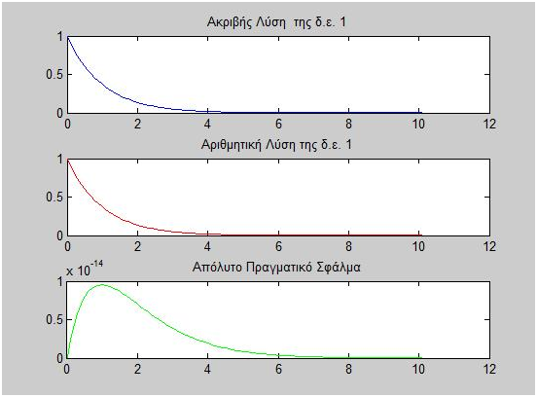
Αποτελέσματα μεθόδων Runge-Kutta

Slide 213
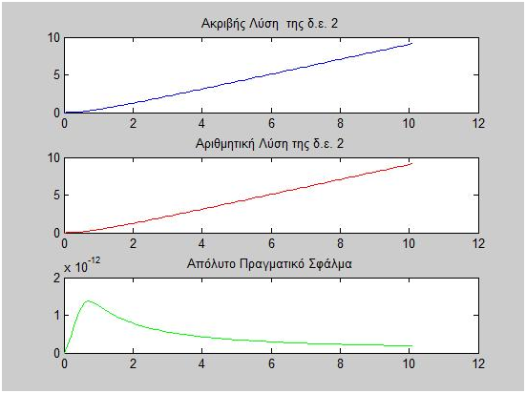
Αποτελέσματα μεθόδων Runge-Kutta

Slide 214
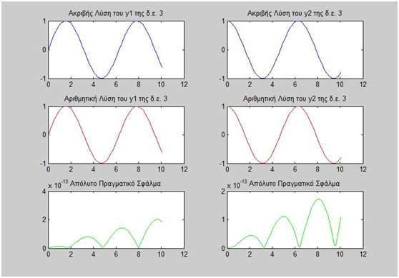
Αποτελέσματα μεθόδων Runge-Kutta

Slide 215
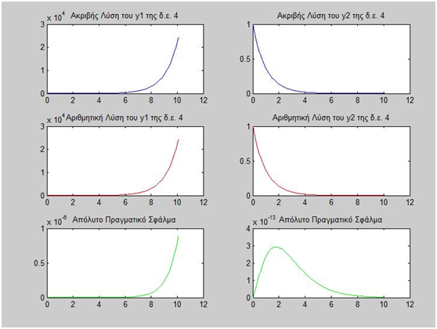
Αποτελέσματα μεθόδων Runge-Kutta

Slide 216
Υπορουτίνες Μεθόδων Runge-Kutta με Δυνατότητα Εκτίμησης του Σφάλματος

Slide 217
Υπορουτίνες Μεθόδων Runge-Kutta με Δυνατότητα Εκτίμησης του Σφάλματος
Οι υπορουτίνες που θα παρουσιασθούν παρακάτω βασίζονται σε ενσωματωμένους τύπους Runge-Kutta

Slide 218
Υπορουτίνες Μεθόδων Runge-Kutta με Δυνατότητα Εκτίμησης του Σφάλματος
Οι υπορουτίνες που θα παρουσιασθούν παρακάτω βασίζονται σε ενσωματωμένους τύπους Runge-Kutta
και όπως και οι συναρτήσεις που παρουσιάσθηκαν πιο πριν μπορούν να λύνουν κάθε είδους πρόβλημα αρχικών τιμών καθώς και κάθε είδους σύστημα διαφορικών εξισώσεων σε αυτή τη μορφή

Slide 219
Υπορουτίνες Μεθόδων Runge-Kutta με Δυνατότητα Εκτίμησης του Σφάλματος
Οι υπορουτίνες που θα παρουσιασθούν παρακάτω βασίζονται σε ενσωματωμένους τύπους Runge-Kutta
και όπως και οι συναρτήσεις που παρουσιάσθηκαν πιο πριν μπορούν να λύνουν κάθε είδους πρόβλημα αρχικών τιμών καθώς και κάθε είδους σύστημα διαφορικών εξισώσεων σε αυτή τη μορφή
Επιπλέον έχουν την δυνατότητα να δίνουν και μια εκτίμηση του σφάλματος αποκοπής

Slide 220
Υπορουτίνες Μεθόδων Runge-Kutta με Δυνατότητα Εκτίμησης του Σφάλματος
Η δομή των υπορουτίνων είναι η εξής:
[x, y, T, e, yem]= όνομα_συνάρτησης (f, k, h, n)

Slide 221
Υπορουτίνες Μεθόδων Runge-Kutta με Δυνατότητα Εκτίμησης του Σφάλματος
Η δομή των υπορουτίνων είναι η εξής:
[x, y, T, e, yem]= όνομα_συνάρτησης (f, k, h, n)
Έξοδοι Είσοδοι

Slide 222
Υπορουτίνες Μεθόδων Runge-Kutta με Δυνατότητα Εκτίμησης του Σφάλματος
Η δομή των υπορουτίνων είναι η εξής:
[x, y, T, e, yem]= όνομα_συνάρτησης (f, k, h, n)
Είσοδοι
Τα δεδομένα εισόδου είναι ίδια με αυτά των προηγούμενων υπορουτίνων που παρουσιάσαμε

Slide 223
Υπορουτίνες Μεθόδων Runge-Kutta με Δυνατότητα Εκτίμησης του Σφάλματος
Στις εξόδους παίρνουμε επιπλέον:
Ένα πίνακα Τ_{n x m}, όπου τα στοιχεία T_{i} της κάθε στήλης του είναι οι εκτιμήσεις του σφάλματος αποκοπής των αντίστοιχων προσεγγίσεων y_{i} για i = 1, 2, . . . , m που έχουν υπολογιστεί με ειδικούς τύπους

Slide 224
Υπορουτίνες Μεθόδων Runge-Kutta με Δυνατότητα Εκτίμησης του Σφάλματος
Στις εξόδους παίρνουμε επιπλέον:
Ένα πίνακα Τ_{n x m}, όπου τα στοιχεία T_{i} της κάθε στήλης του είναι οι εκτιμήσεις του σφάλματος αποκοπής των αντίστοιχων προσεγγίσεων y_{i} για i = 1, 2, . . . , m που έχουν υπολογιστεί με ειδικούς τύπους
Ένα πίνακα e _{n x m}, όπου τα στοιχεία e_{i} της κάθε στήλης του είναι οι εκτιμήσεις του σφάλματος αποκοπής των αντίστοιχων προσεγγίσεων y_{i} για i = 1, 2, . . . , m. Σε αυτή την περίπτωση η εκτίμηση του σφάλματος στο y_{i} είναι διαφορά των προσεγγίσεων, για την συγκεκριμένη τιμή y_{i}, που παίρνουμε από τις δύο διαδικασίες που συνυπάρχουν στον ενσωματωμένο τύπο που χρησιμοποιήσαμε

Slide 225
Υπορουτίνες Μεθόδων Runge-Kutta με Δυνατότητα Εκτίμησης του Σφάλματος
Ένα πίνακα yem, όπου τα στοιχεία της κάθε στήλης του είναι οι προσεγγίσεις yem_{i} της αντίστοιχης λύσης y(x_{i}) για i = 1, 2, . . . , m, που υπολογίζεται από την επιπλέον διαδικασία που συνυπάρχει μέσα στον ενσωματωμένο τύπο η οποία δεν συμμετέχει στον υπολογισμό των αξιολογήσεων k_{i}

Slide 226
ΠΑΡΑΔΕΙΓΜΑ
Έστω το σύστημα:
και έστω ότι διαλέγουμε να λυθεί με την υπορουτίνα που κατασκευάσαμε για την μέθοδο του Fehlberg που περιέχει τύπο (5, 6) ενσωματωμένο μέσα σε τύπο (6,8), στο διάστημα k = [0, 2] με βήμα h=0.2.

Slide 227
ΠΑΡΑΔΕΙΓΜΑ
Έστω το σύστημα:
και έστω ότι διαλέγουμε να λυθεί με την υπορουτίνα που κατασκευάσαμε για την μέθοδο του Fehlberg που περιέχει τύπο (5, 6) ενσωματωμένο μέσα σε τύπο (6,8), στο διάστημα k = [0, 2] με βήμα h=0.2.
Το όνομα της υπορουτίνας είναι “sdeF56em68”

Slide 228
ΠΑΡΑΔΕΙΓΜΑ
Εισάγουμε στο Matlab τις εντολές:
>> f=@(x,y) [1/y(2),-1/y(1)];, k=[0,2];, n=[1,1];, h=0.2;
>> [x,y,T,e,yem]= sdeF56em68(f,k,h,n);

Slide 229
ΠΑΡΑΔΕΙΓΜΑ
Εισάγουμε στο Matlab τις εντολές:
>> f=@(x,y) [1/y(2),-1/y(1)];, k=[0,2];, n=[1,1];, h=0.2;
>> [x,y,T,e,yem]= sdeF56em68(f,k,h,n);
Σαν εξόδους παίρνουμε τα αποτελέσματα:
>> y
y =
1.0000 1.0000
1.2214 0.8187
1.4918 0.6703

Slide 230
ΠΑΡΑΔΕΙΓΜΑ
1.8221 0.5488
2.2255 0.4493
2.7183 0.3679
3.3201 0.3012
4.0552 0.2466
4.9530 0.2019
6.0496 0.1653
7.3891 0.1353
>> yem
yem =
1.0000 1.0000
1.2214 0.8187

Slide 231
ΠΑΡΑΔΕΙΓΜΑ
1.4918 0.6703
1.8221 0.5488
2.2255 0.4493
2.7183 0.3679
3.3201 0.3012
4.0552 0.2466
4.9530 0.2019
6.0496 0.1653
7.3891 0.1353

Slide 232
ΠΑΡΑΔΕΙΓΜΑ
>> x=x'
x =
0
0.2000
0.4000
0.6000
0.8000
1.0000
1.2000
1.4000
1.6000
1.8000
2.0000

Slide 233
ΠΑΡΑΔΕΙΓΜΑ
>> T
T =
1.0e-008 * 0 0
(1* 10⁻⁸ ) 0.0535 -0.9758
0.0654 -0.7989
0.0799 -0.6541
0.0975 -0.5355
0.1191 -0.4385
0.1455 -0.3590
0.1777 -0.2939
0.2171 -0.2406
0.2652 -0.1970
0.3239 -0.1613

Slide 234
ΠΑΡΑΔΕΙΓΜΑ
>> e
e =
1.0e-006 * 0 0
(1* 10⁻⁶ ) 0.0027 0.0488
0.0059 0.0887
0.0099 0.1214
0.0148 0.1482
0.0208 0.1701
0.0281 0.1881
0.0369 0.2028
0.0478 0.2148
0.0611 0.2247
0.0772 0.2327

Slide 235
Υπορουτίνες Μεθόδων Runge-Kutta με Δυνατότητα Εκτίμησης του Σφάλματος
Οι υπορουτίνες που κατασκευάστηκαν από τον συγγραφέα έχουν την εξής δομή:

Slide 236
Υπορουτίνες Μεθόδων Runge-Kutta με Δυνατότητα Εκτίμησης του Σφάλματος
Οι υπορουτίνες που κατασκευάστηκαν από τον συγγραφέα έχουν την εξής δομή:
function[x, y, T, e, yem]= όνομα_συνάρτησης (f, k, h, n)

Slide 237
Υπορουτίνες Μεθόδων Runge-Kutta με Δυνατότητα Εκτίμησης του Σφάλματος
Οι υπορουτίνες που κατασκευάστηκαν από τον συγγραφέα έχουν την εξής δομή:
function[x, y, T, e, yem]= όνομα_συνάρτησης (f, k, h, n)
Δίνονται τιμές στις σταθερές w_{i}, wem_{i}, c_{i} και a_{ij}

Slide 238
Υπορουτίνες Μεθόδων Runge-Kutta με Δυνατότητα Εκτίμησης του Σφάλματος
Οι υπορουτίνες που κατασκευάστηκαν από τον συγγραφέα έχουν την εξής δομή:
function[x, y, T, e, yem]= όνομα_συνάρτησης (f, k, h, n)
Δίνονται τιμές στις σταθερές w_{i}, wem_{i}, c_{i} και a_{ij}
Δίνονται οι εντολές:
x(1)=k(1);, [u,v]=size(n);, m=((k(2)-k(1))/h)+1;
for j=1:v
y(1,j)=n(j);, yem(1,j)=n(j);
T(1,j)=0;, e(1,j)=0;
end

Slide 239
Υπορουτίνες Μεθόδων Runge-Kutta με Δυνατότητα Εκτίμησης του Σφάλματος
Σε ένα επαναληπτικό βρόγχο “ for “ αναπαράγεται η ενσωματωμένη μέθοδος Runge-Kutta ως εξής:
for i=1:m
k1=h*f(x(i),y(i,:));
k2=h*f(x(i)+c2*h,y(i,:)+a21*k1); Τα k1 έως kμ
…………………… χρησιμοποιούνται
για τον υπολογισμό
kμ= ΄; της μεθόδου r τάξης
- - - - - - - - - - - - - - - - - - - - - - - - - - - - - - - - - -

Slide 240
Υπορουτίνες Μεθόδων Runge-Kutta με Δυνατότητα Εκτίμησης του Σφάλματος
- - - - - - - - - - - - - - - - - - - - - - - - - - - - - - - - - -
kμ+1= ;
Τα k1 έως kν
……………………. χρησιμοποιούνται
για τον υπολογισμό
kν= ΄; της μεθόδου k τάξης

Slide 241
Υπορουτίνες Μεθόδων Runge-Kutta με Δυνατότητα Εκτίμησης του Σφάλματος
for j=1:v
y(i+1,j)=y(i,j)+w1*k1(j)+w2*k2(j)+w3*k3(j)+w4*k4(j)+
………………..+ wμ*kμ(j) ;
yem(i+1,j)=yem(i,j)+w1em*k1(j)+w2em*k2(j)+w3em*k3(j) +…………….+ wνem* kν(j);
T(i+1,j)= « συγκεκριμένος τύπος »
e(i+1,j)=abs(y(i+1,j)-yem(i+1,j));
end
x(i+1)=x(i)+h;
end

Slide 242
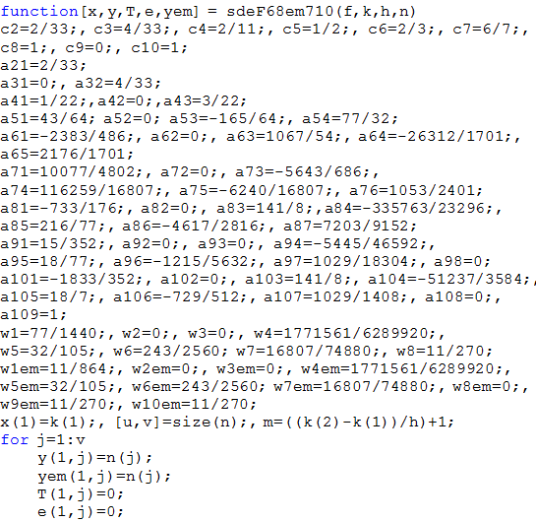
ΠΑΡΑΔΕΙΓΜΑ
Υπορουτίνα Fehlberg Τύπος (6, 8) σε (7, 10):

Slide 243
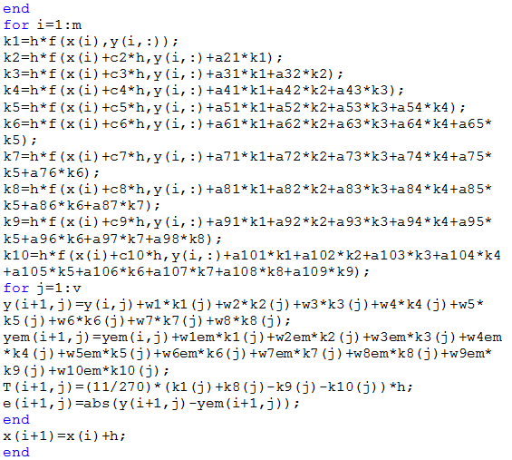
ΠΑΡΑΔΕΙΓΜΑ

Slide 244
Υπορουτίνες Μεθόδων Runge-Kutta με Δυνατότητα Εκτίμησης του Σφάλματος
Με αυτή τη δομή έχουν κατασκευασθεί υπορουτίνες για όλους τους ενσωματωμένους τύπους Runge-Kutta που έχουμε αναφέρει σε αυτή την εργασία και παρουσιάζονται αναλυτικά στο παράρτημά της

Slide 245
Εκτιμήσεις Σφαλμάτων

Slide 246
Εκτιμήσεις Σφαλμάτων
Θα ελέγξουμε την χρησιμότητα των μεθόδων που προσεγγίζουν τη λύση μιας διαφορικής εξίσωσης και παράλληλα εκτιμούν και το σφάλμα αποκοπής

Slide 247
Εκτιμήσεις Σφαλμάτων
Θα ελέγξουμε την χρησιμότητα των μεθόδων που προσεγγίζουν τη λύση μιας διαφορικής εξίσωσης και παράλληλα εκτιμούν και το σφάλμα αποκοπής
Σε αυτήν την προσπάθεια θα μας βοηθήσουν ο παρακάτω πίνακας:

Slide 248
Εκτιμήσεις Σφαλμάτων
Θα ελέγξουμε την χρησιμότητα των μεθόδων που προσεγγίζουν τη λύση μιας διαφορικής εξίσωσης και παράλληλα εκτιμούν και το σφάλμα αποκοπής
Σε αυτήν την προσπάθεια θα μας βοηθήσουν ο παρακάτω πίνακας:
Ένας πίνακας που παρουσιάζει για τις διαφορικές εξισώσεις της προηγούμενης ενότητας και για επιλεγμένα x και h τα αντίστοιχα πραγματικά σφάλματα (π.χ. e₄ και e₆ για y₄ και y₆ αντίστοιχα), την εκτίμηση των σφαλμάτων αποκοπής (Τ) και την εκτίμηση του σφάλματος (ε) που παίρνουμε χρησιμοποιώντας τις μεθόδους που αναφέραμε

Slide 249
Εκτιμήσεις Σφαλμάτων
Ο πίνακας αυτός δεν θα παρουσιασθεί εδώ αναλυτικά παρά μόνο μερικά αποσπάσματα του λόγο του πολύ μεγάλου μεγέθους του

Slide 250
Εκτιμήσεις Σφαλμάτων
Ο πίνακας αυτός δεν θα παρουσιασθεί εδώ αναλυτικά παρά μόνο μερικά αποσπάσματα του λόγο του πολύ μεγάλου μεγέθους του
Ο ενδιαφερόμενος μπορεί να ανατρέξει στην εργασία που υπάρχει αναλυτική παρουσίαση του

Slide 251
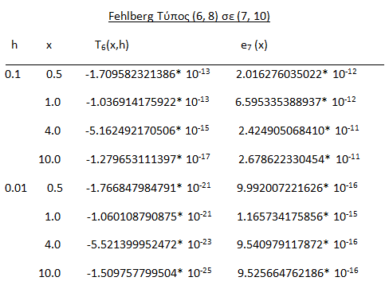
Απόσπασμα Πίνακα

Slide 252
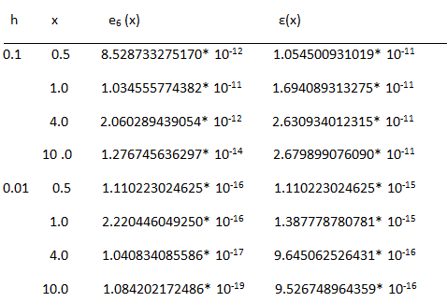
Απόσπασμα Πίνακα

Slide 253
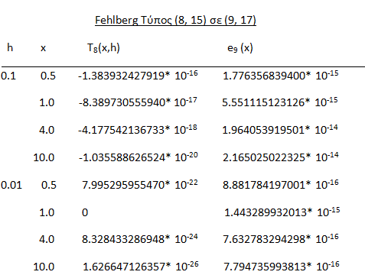
Απόσπασμα Πίνακα

Slide 254
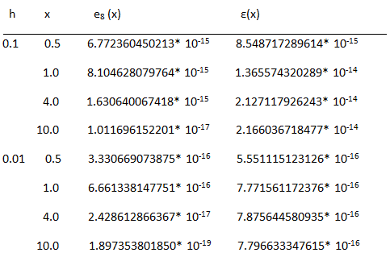
Απόσπασμα Πίνακα

Slide 255
Εκτιμήσεις Σφαλμάτων
Συμπέρασμα:

Slide 256
Εκτιμήσεις Σφαλμάτων
Συμπέρασμα:
Το εκτιμηθέν σφάλμα ε προσεγγίζει καλύτερα το πραγματικό σφάλμα από ότι το εκτιμηθέν σφάλμα αποκοπής T_{n}

Slide 257
Εκτιμήσεις Σφαλμάτων
Παρατηρήσεις:

Slide 258
Εκτιμήσεις Σφαλμάτων
Παρατηρήσεις:
Παρατηρώντας τον παραπάνω πίνακα διαπιστώνουμε ότι οι εκτιμήσεις του σφάλματος ε πολλές φορές σχεδόν συμπίπτουν με τα αντίστοιχα πραγματικά σφάλματα e_{n} και e_{n+1} ή διαφέρουν τις περισσότερες φορές κατά ένα δεκαδικό ψηφίο και μερικές φορές κατά δύο ενώ στην Δ.Ε. 4, σε πολύ λίγες περιπτώσεις κατά τρία δεκαδικά ψηφία

Slide 259
Εκτιμήσεις Σφαλμάτων
Παρατηρήσεις:
Παρατηρώντας τον παραπάνω πίνακα διαπιστώνουμε ότι οι εκτιμήσεις του σφάλματος ε πολλές φορές σχεδόν συμπίπτουν με τα αντίστοιχα πραγματικά σφάλματα e_{n} και e_{n+1} ή διαφέρουν τις περισσότερες φορές κατά ένα δεκαδικό ψηφίο και μερικές φορές κατά δύο ενώ στην Δ.Ε. 4, σε πολύ λίγες περιπτώσεις κατά τρία δεκαδικά ψηφία
Το εκτιμηθέν σφάλμα αποκοπής T_{n} σαν γενικό κανόνα διαφέρει από το αντίστοιχο e_{n} :
για h=0.1: κατά δύο μέχρι επτά δεκαδικά ψηφία
και
για h=0.01: από τέσσερα μέχρι επτά δεκαδικά ψηφία

Slide 260
Εκτιμήσεις Σφαλμάτων
Έτσι εάν κάποιος χρησιμοποιήσει κάποια από τις παραπάνω μεθόδους θα έχει:

Slide 261
Εκτιμήσεις Σφαλμάτων
Έτσι εάν κάποιος χρησιμοποιήσει κάποια από τις παραπάνω μεθόδους θα έχει:
αποτελέσματα δύο γειτονικών τάξεων

Slide 262
Εκτιμήσεις Σφαλμάτων
Έτσι εάν κάποιος χρησιμοποιήσει κάποια από τις παραπάνω μεθόδους θα έχει:
αποτελέσματα δύο γειτονικών τάξεων
ένα σφάλμα ε που εκτιμά εξίσου καλά και τις δύο περιπτώσεις

Slide 263
Εκτιμήσεις Σφαλμάτων
Έτσι εάν κάποιος χρησιμοποιήσει κάποια από τις παραπάνω μεθόδους θα έχει:
αποτελέσματα δύο γειτονικών τάξεων
ένα σφάλμα ε που εκτιμά εξίσου καλά και τις δύο περιπτώσεις
Το σφάλμα ε μπορεί να το χρησιμοποιηθεί για τον προσδιορισμό ενός κατάλληλου βήματος h καθώς τρέχει η μέθοδος
(με τον τρόπο που αναλύσαμε πιο πριν)

Slide 264
Ευχαριστώ για την Προσοχή σας

